Slide 1
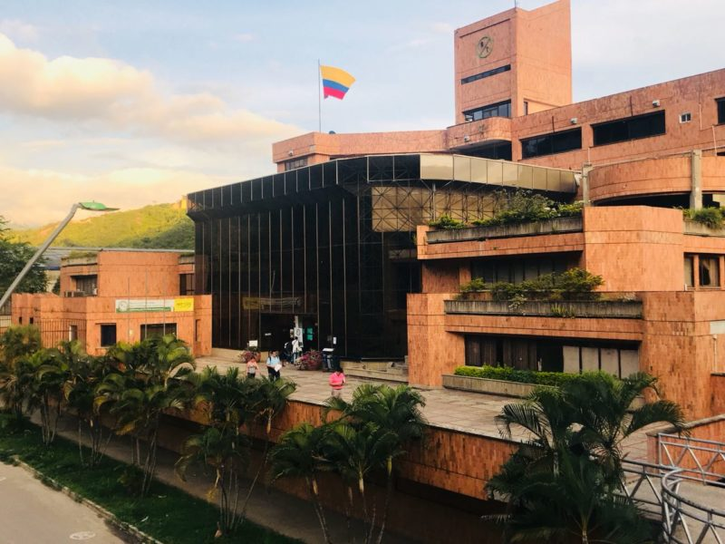

DIRECCIÓN DE TRÁNSITO DE BUCARAMANGA
Audiencia Pública de Rendición de Cuentas vigencia 2021

Slide 2
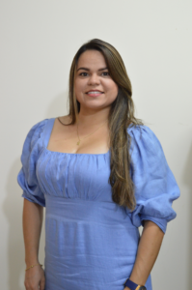
Apertura
Audiencia Pública de Rendición de Cuentas
Jefe Oficina de Control Interno
Dra. Lizeth Paola Meneses Zambrano

Slide 3
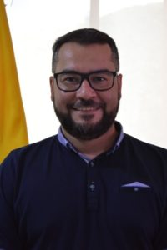
Director General (E)
Ing. Iván Rodríguez Durán

Slide 4
DESARROLLO DE LA PRESENTACIÓN
(Enero a noviembre 15 de 2021)
Primera Parte
INFORME FINANCIERO
INFORME DE CONTRATACIÓN Y GESTIÓN JURÍDICA
GESTIÓN ADMINISTRATIVA
Segunda parte
GESTIÓN DE LA INVERSIÓN: Cumplimiento de las Metas conforme al Plan de Desarrollo Municipal “Bucaramanga, Una Ciudad de Oportunidades” 2020-2023.

Slide 5
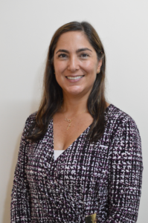
INFORMACIÓN FINANCIERA
Subdirectora Financiera
Dra. Claudia Ximena Mendoza Montagut

Slide 6
INFORMACIÓN FINANCIERA
Ejecución presupuestal de ingresos
Enero a 15 de Noviembre 2021

Slide 7
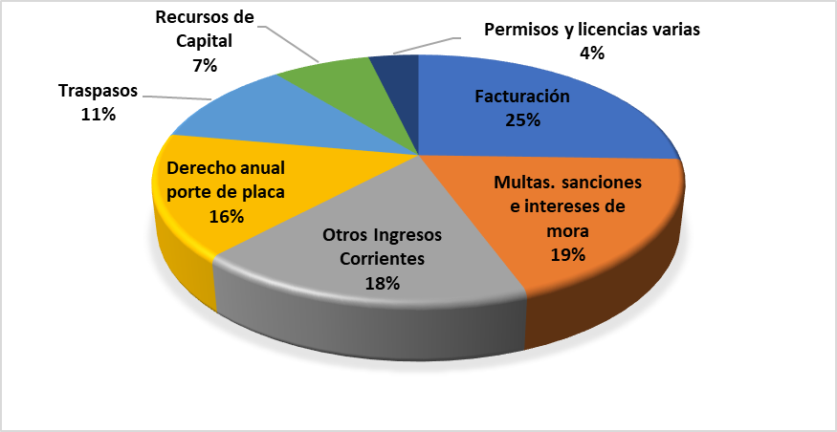
INFORMACIÓN FINANCIERA
Ejecución presupuestal de ingresos
Ingresos según su grado de participación

Slide 8
INFORMACIÓN FINANCIERA
Ejecución presupuestal de ingresos
comparativo ingresos enero a octubre 31 2020-2021
CARTERA POR EDADES CON CORTE A 30 DE SEPTIEMBRE DE 2021

Slide 9
INFORMACIÓN FINANCIERA
Ejecución presupuestal de Gastos
Enero a 15 de Noviembre 2021

Slide 10



GESTIÓN FINANCIERA
Estrategias para recuperación de Cartera
Proceso de Chatarrización
Procesos de cobro persuasivo y coactivo
Se espera que igualmente la Ley 2155 de 2021 de Inversión Social sancionada por el Gobierno Nacional, contribuya a la reducción de la deuda por concepto de infracciones, al haberse otorgado el descuento de intereses de mora y reducción de capital en un 50%.

Slide 11
GESTIÓN FINANCIERA
MOTOS: 8.913
CARROS: 1.160
TOTAL : 10.073
Avance en el proceso de chatarrización 2021:
Primer semestre 2021: 340 vehículos automotores (315 carros - 25 motos).
Segundo semestre de 2021: 1.475 vehículos automotores (119 carros y 1.356 motos) declarados en abandono por sus propietarios y/o poseedores.
Un total de 1.815 vehículos chatarrizados en el 2021.

Slide 12
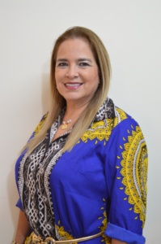
GESTIÓN JURÍDICA, DEFENSA JUDICIAL Y CONTRATACIÓN
Jefe Oficina Asesora Jurídica
Dra. Lady Stella Herrera Dallos

Slide 13
GESTIÓN JEFE ASESORA JURÍDICA
En la actualidad la Jefe Oficina Asesora Jurídica adelanta 245 procesos penales.
De enero a Noviembre 15 de 2021 se han instaurado 61 denuncias y han vinculado a la entidad en 6 seis procesos penales.

Slide 14
GESTIÓN JEFE ASESORA JURÍDICA
Estadística de los delitos del periodo 2019 - 2020 - 2021

Slide 15
GESTIÓN JEFE ASESORA JURÍDICA
AUDIENCIAS Y VISITAS AL BUNKER DE FISCALIA
De Enero 02 al 15 de Noviembre/2021 se asistió a 20 Audiencias, mensualmente se realizan 8 visitas a la Fiscalía con cita previa, con el fin de dar impulso procesal y colaboración en indagación, ampliación, denuncias, entrevistas, etc. Para un total de 75 visitas al Búnker de la Fiscalía General de la Nación.
SE REVISARON LOS SIGUIENTES PROCEDIMIENTOS Y MANUALES
Procedimiento de reclamación de daños.
Procedimiento de imposición ordenes de comparendo e informe único de infracciones de transporte e ingreso y salida de patios.
Proceso de reclamación de pérdida a vehículos inmovilizados.
Procedimiento de cobro coactivo
Revisión Manual Interno de Recaudo Cartera de la Dirección de Tránsito de Bucaramanga.
Revisión Manual de daño antijurídico.
Revisión prevención del daño antijurídico – Municipio de Bucaramanga.
Revisión Manual de selección de Abogados
Guía para las solicitudes de Revocatoria Directa
Política de Daño Antijuridico.

Slide 16
GESTIÓN JEFE ASESORA JURÍDICA
AUDIENCIAS PENALES Y VISITAS AL BUNKER DE FISCALIA
Del 02 de Enero al 15 de Noviembre de 2021 se asistió a veinte (20) audiencias penales; mensualmente se realizaron ocho (8) visitas a la Fiscalía con cita previa, con el fin de dar impulso procesal y colaboración en indagaciones, ampliación de denuncias penales, entrevistas, etc. Para un total de Setenta y Cinco (75) visitas al Búnker de la Fiscalía General de la Nación.
SE REVISARON LOS SIGUIENTES PROCEDIMIENTOS Y MANUALES
Procedimiento de reclamación de daños.
Procedimiento de imposición ordenes de comparendo e informe único de infracciones de transporte e ingreso y salida de patios.
Proceso de reclamación de pérdida a vehículos inmovilizados.
Procedimiento de cobro coactivo
Revisión Manual Interno de Recaudo Cartera de la Dirección de Tránsito de Bucaramanga.
Revisión Manual de daño antijurídico.
Revisión prevención del daño antijurídico – Municipio de Bucaramanga.
Revisión Manual de selección de Abogados
Guía para las solicitudes de Revocatoria Directa
Política de Daño Antijuridico.

Slide 17
GESTIÓN DEFENSA JUDICIAL
INFORMES ÚNICOS DE INFRACCIONES AL TRANSPORTE | SEGUNDA INSTANCIA DE PROCESOS CONTRAVENCIONALES DE TRÁNSITO | LICENCIAS DE CONDUCCIÓN SUSPENDIDAS O CANCELADAS POR INSPECCIONES
Se realizaron 144 Informes Únicos de Infracciones al Transporte (IUITS), de lo cual se corrió traslado a la autoridad competente. Se realizó la revisión, autorización y emisión de la respectiva boleta de salida de 144 vehículos inmovilizados por infracciones al transporte. | Recepción, revisión y registro en el cuadro de control de Cincuenta y Siete (57) recursos de apelación que fueron interpuestos Se profirieron Setenta y Cuatro (74) resoluciones mediante las cuales se resolvieron los recursos de apelación dentro de los procesos contravencionales ante las siete (7) inspecciones de tránsito de la Dirección de Transito de Bucaramanga. Se adelantaron las gestiones pertinentes para la efectiva notificación personal o mediante aviso, según corresponda de Setenta y Cuatro (74) recursos de apelaciones resueltos. | Fueron retenidas Noventa y Siete (97) licencias de conducción por suspensión o cancelación, por parte de las siete (7) inspecciones de la de la Dirección de Transito de Bucaramanga. Se entregaron Ciento Quince (115) licencias de conducción por cuanto cumplieron el término de suspensión y llenaron los requisitos mínimos para tal fin.

Slide 18
GESTIÓN DEFENSA JUDICIAL
PROCESOS JUDICIALES | GESTIÓN GRUPO DE INSPECCIONES
Se realizo el reparto de Treinta y Nueve (39) procesos judiciales y/o administrativos sancionatorios que fueron notificados a la Dirección de Transito de Bucaramanga Se documentaron los respectivos poderes para actuar dentro de los treinta y nueve (39) procesos judiciales a los abogados externos; Así como para la celebración de veinticinco (25) a audiencias de conciliación prejudicial, ante la Procuraduría Regional de Santander. Actualmente se adelantan Ciento Sesenta y Tres (163) procesos judiciales administrativos adelantados por cuatro (4) abogados de Defensa Judicial como son: Acciones Populares, Reparación Directa, Nulidad y Restablecimiento del Derecho, Controversias Contractuales, Simple Nulidad, entre otros. Se dio respuesta a cincuenta y tres (53) requerimientos judiciales allegados por autoridad competente dentro de los procesos judiciales activos a la fecha. | 29.064 Comparendos asignados 12.032 Boletas de salida de vehículos 4.218 Audiencias realizadas por las Inspecciones por violación a las normas de transito 148 Diligencias de secuestro de vehículos 165 Boletas de salida de vehículos por accidente de transito(IPAT) 492 Audiencias asignadas por reparto al área de las inspecciones

Slide 19
GESTIÓN DEFENSA JUDICIAL
TUTELAS
Tutelas radicadas en contra de la entidad que se dio trámite en los términos perentorios otorgados por la autoridad judicial competente : Doscientas Ochenta y Nueve (289).
Tutelas falladas a favor de la entidad: Doscientos cuarenta y nueve (249
Tutelas falladas en contra de la entidad: Cuarenta (40)
FALLO PRIMERA INSTANCIA | CANTIDAD | FALLO SEGUNDA INSTANCIA | CANTIDAD
Hecho Superado | 92 | Confirmar fallo 1era instancia | 29
Desistimiento | 9 | Niega impugnación | 10
Conceder Derecho de Petición | 40 | De las 289, 39 tutelas pasaron a segunda instancia | De las 289, 39 tutelas pasaron a segunda instancia
Declarar improcedente | 80
Enviar Certificación Cetil | 1
Negar | 65
Realizar traspaso de vehículo | 1
Reportar Vacantes Simo | 1
TOTAL | 289

Slide 20
GESTIÓN DE LA CONTRATACIÓN

Slide 21
GESTIÓN DE LA CONTRATACIÓN

Slide 22
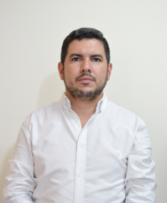
GESTIÓN ADMINISTRATIVA
Secretario General
Dr. Jorge Andrés Contreras Sánchez

Slide 23
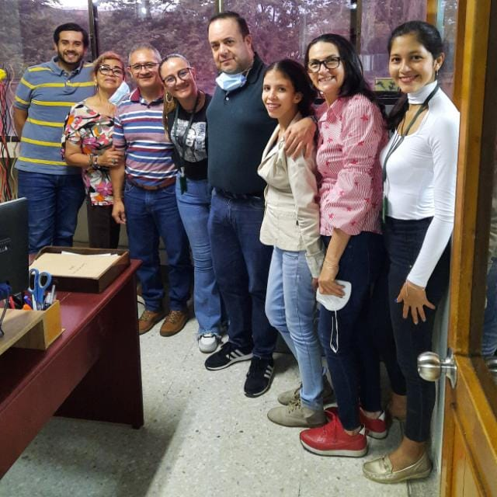
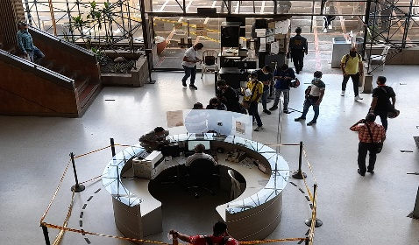
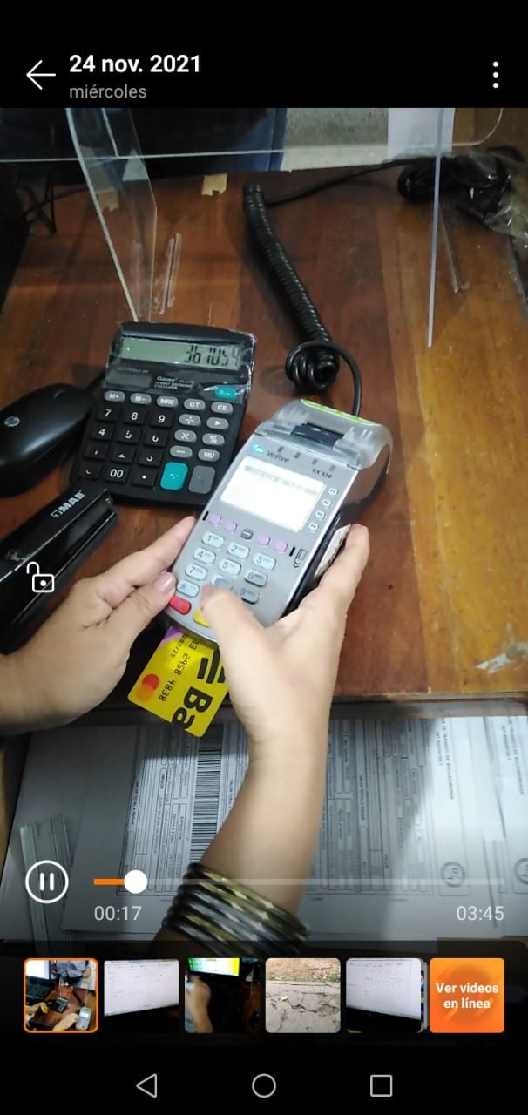
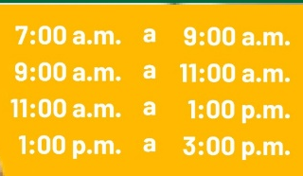
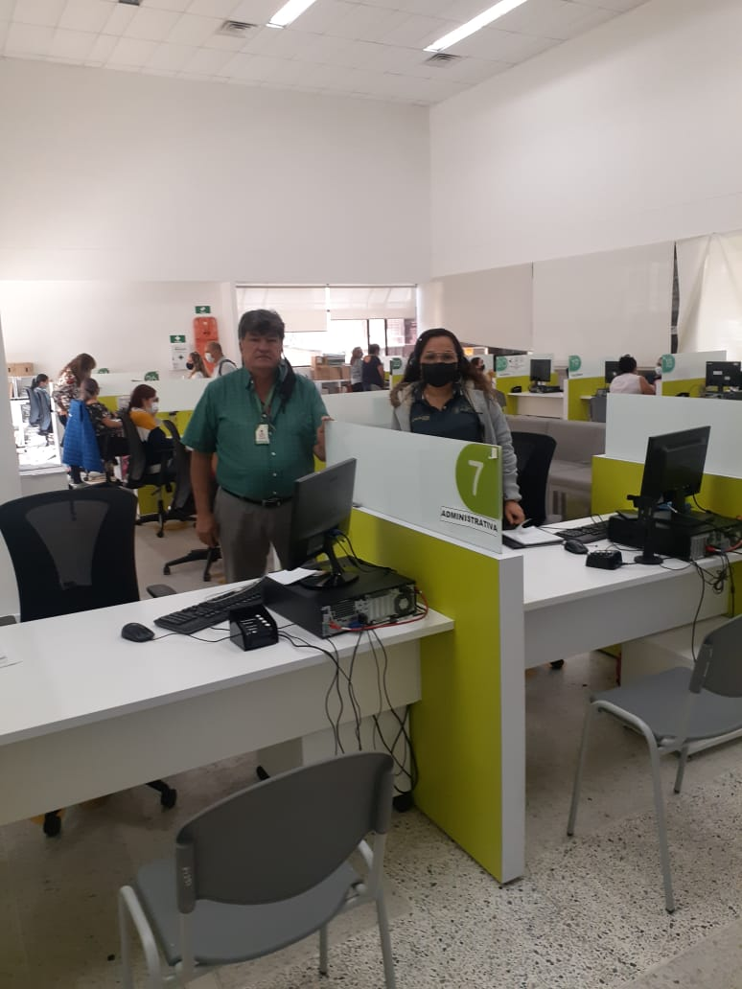
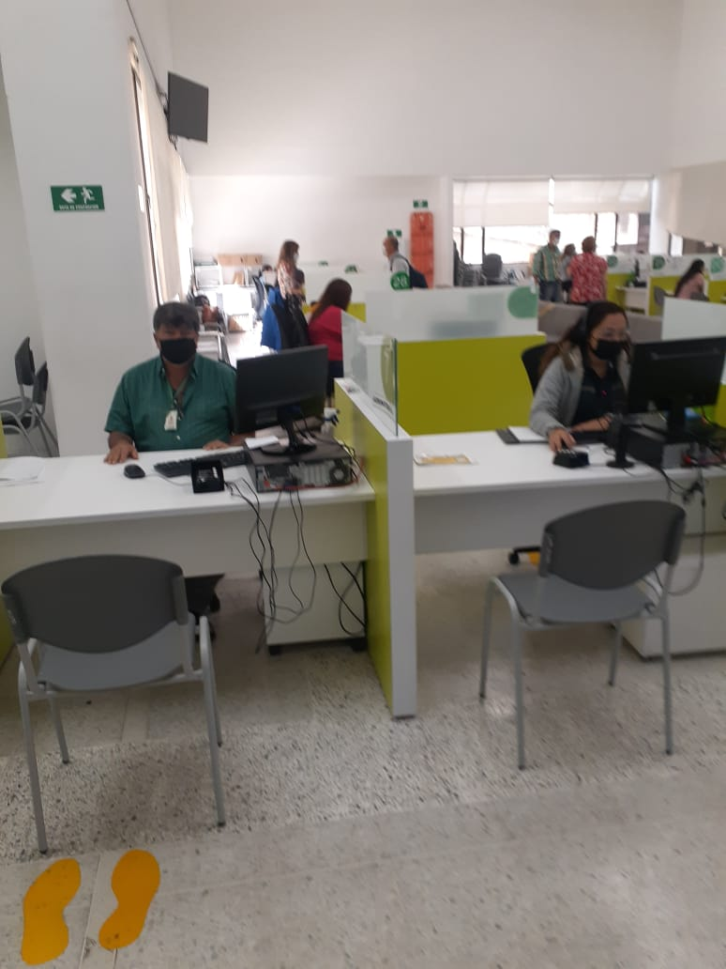
GESTIÓN ATENCIÓN AL USUARIO
Principales avances y logros en la Gestión
Enero a Octubre de 2021
Fortalecimiento del grupo de trabajo de Atención al Usuario
  45.043 servicios de atención al usuario a través de los diferentes canales de servicio, por parte de la Oficina de atención al Usuario en el periodo enero a noviembre 15 de 2021.
Mejora en la prestación del servicio al ciudadano con la implementación de 5 puntos de pago mediante datáfono.
Habilitación de cuatro cursos de educación vial al día.
Punto de atención DTB en el CAME módulos 7 y 8 para servicios de información de todos los tramites que presta la DTB, recepción de PQRS y gestión de cobro coactivo y persuasivo de lunes a viernes en el horario de 7:30 a.m. a 12:00 m y de 2:00 p.m. a 4:00 p.m.

Slide 24
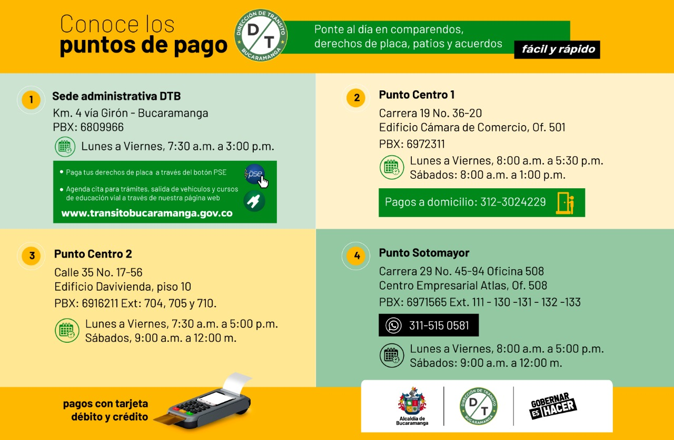
GESTIÓN ATENCIÓN AL USUARIO
Principales avances y logros en la Gestión
Enero a Octubre de 2021
Nuevos puntos de pago para comparendos, patios acuerdos de pago y derecho a porte de placa.

Slide 25
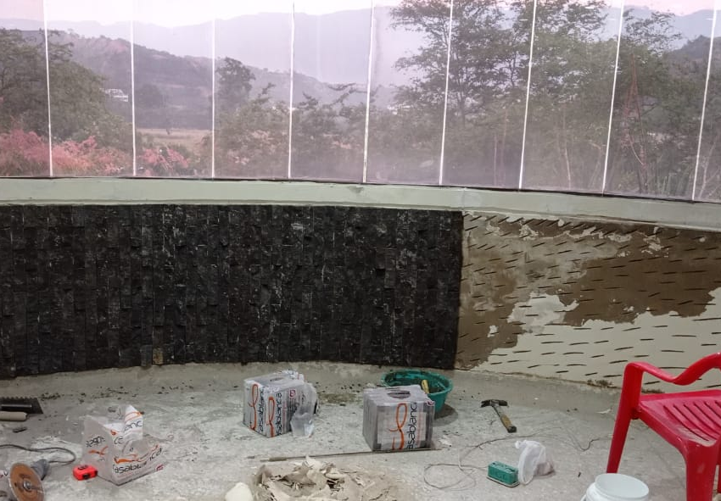
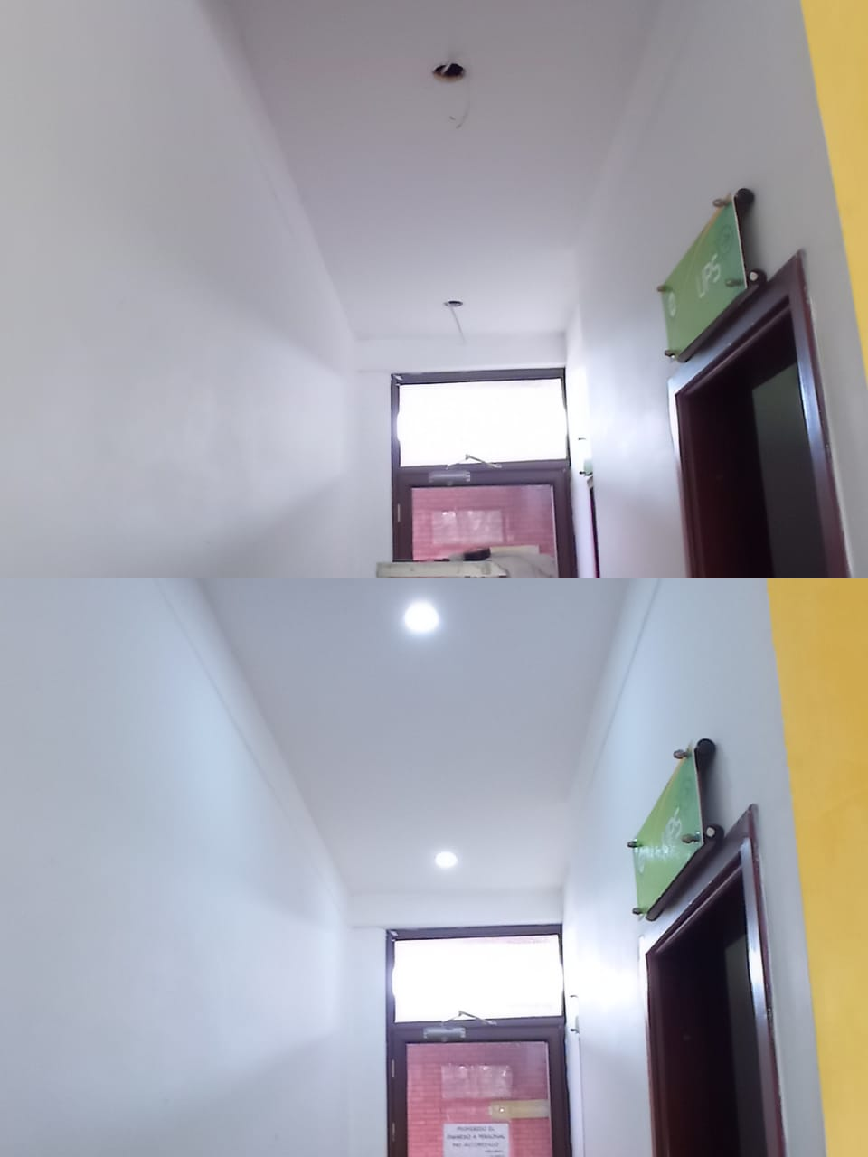
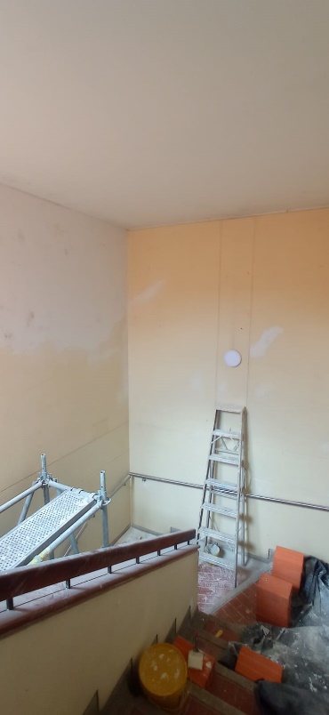
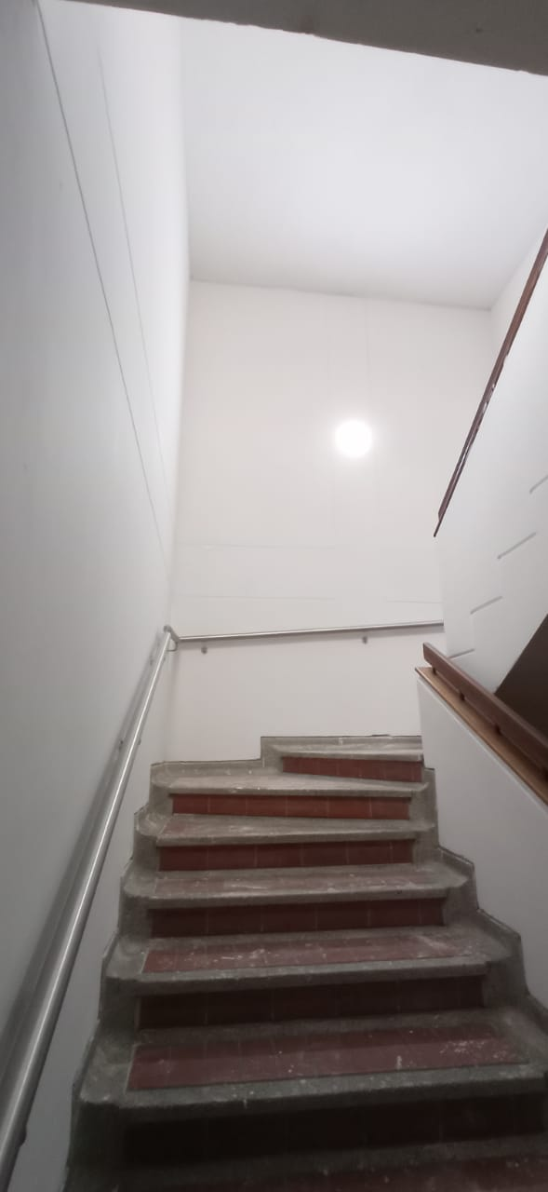
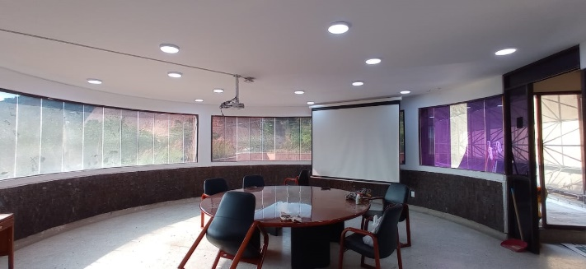
MANTENIMIENTO
Arreglos locativos humedades Sala de juntas Dirección General.
Cambio de luminarias de los pasillos.
Arreglos pasamanos y pintura de la fachada de las escaleras.
Antes
Antes
Antes
Después
Después
Después

Slide 26
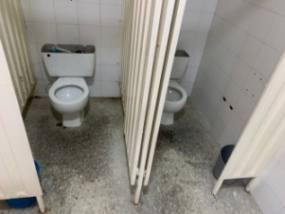
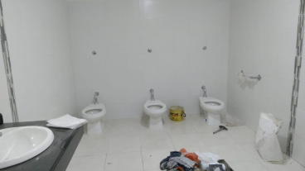
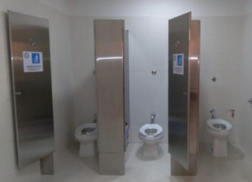
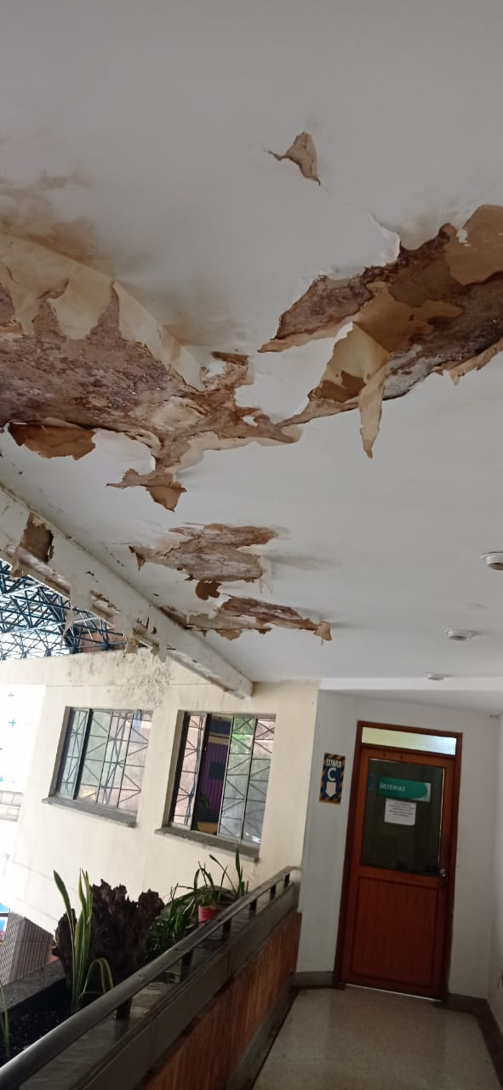
REMODELACIÓN DE BATERÍA DE BAÑOS PÚBLICOS HOMBRES
INVERSIÓN $33.985.305
Principales avances y logros en la Gestión
Enero a Octubre de 2021
Antes
Después
Compra de aires acondicionados MiniSplit
(Proceso vigente) por valor de $12.197.172
Servicio de impermeabilización de terrazas y jardineras
(Proceso vigente) por valor de $ 179.978.120

Slide 27
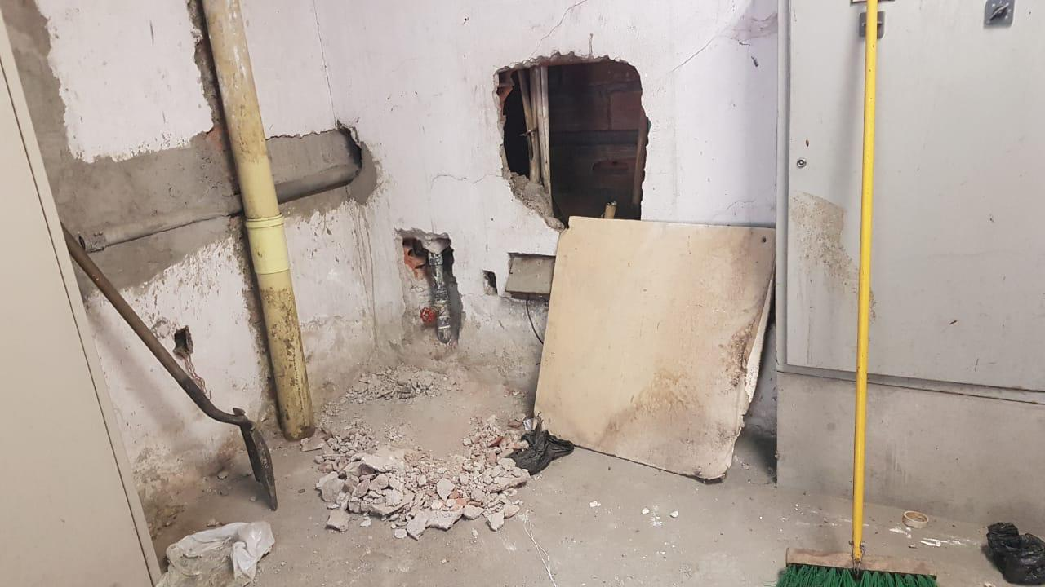
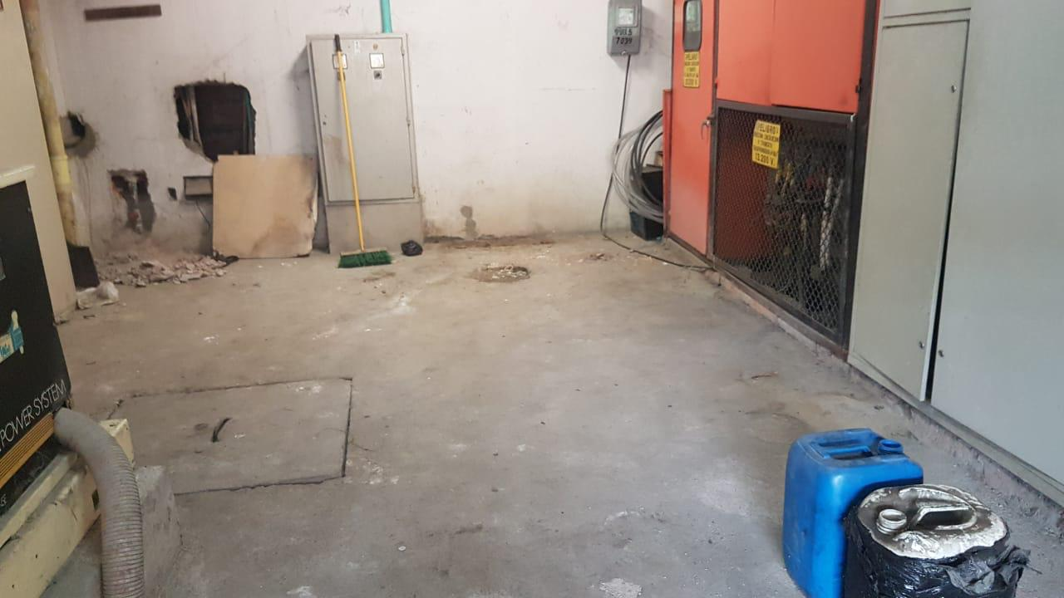
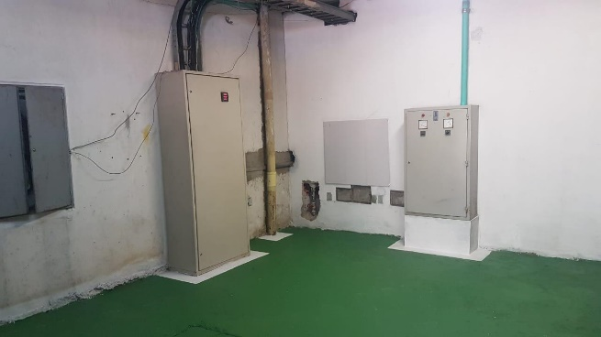
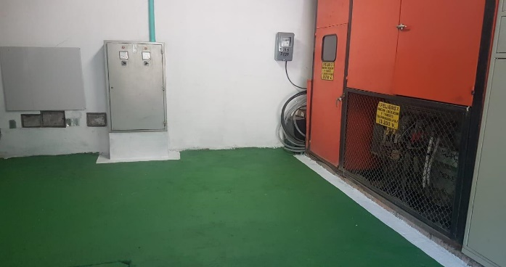
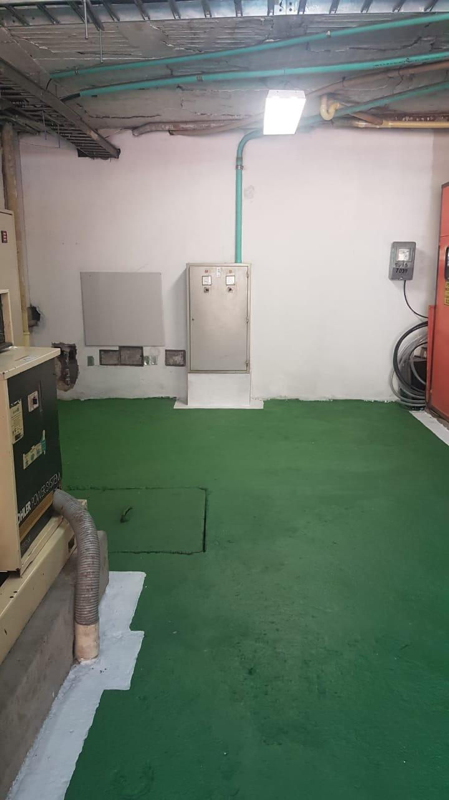
MANTENIMIENTO SUBESTACIÓN ELÉCTRICA
Principales avances y logros en la Gestión
Enero a octubre de 2021
Antes
Después

Slide 28
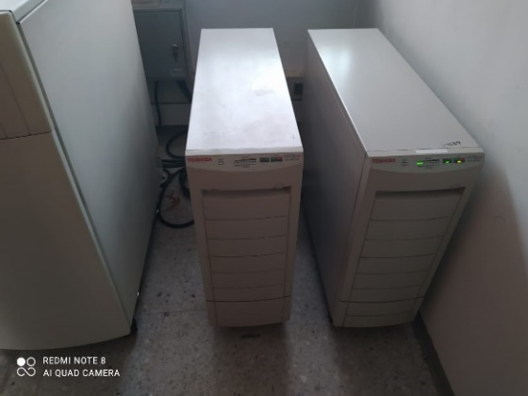
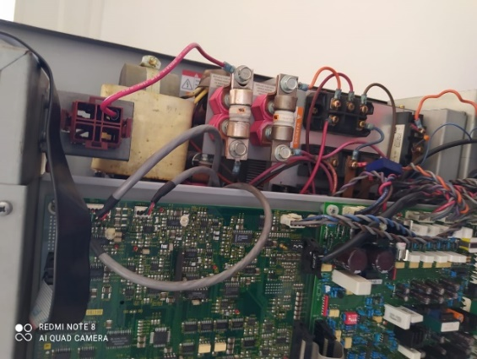
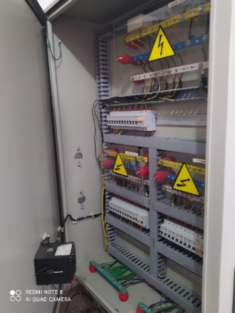
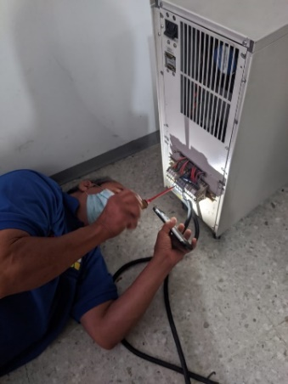
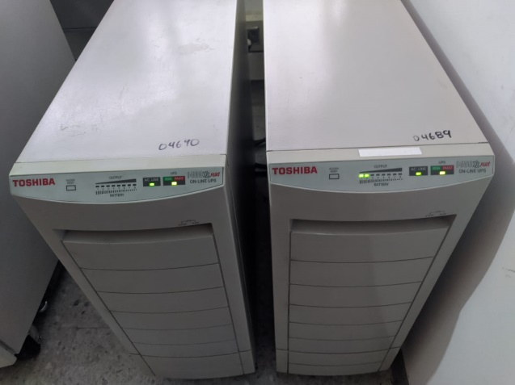
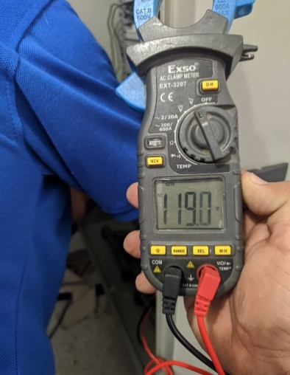

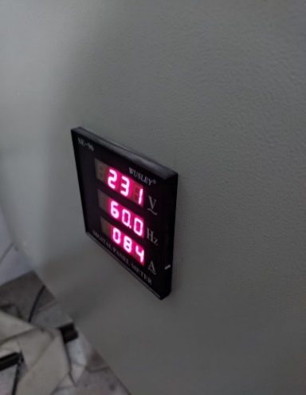
INSTALACIÓN DE LA UPS Y MANTENIMIENTO
Principales avances y logros en la Gestión
Enero a Octubre de 2021
Antes
Después

Slide 29
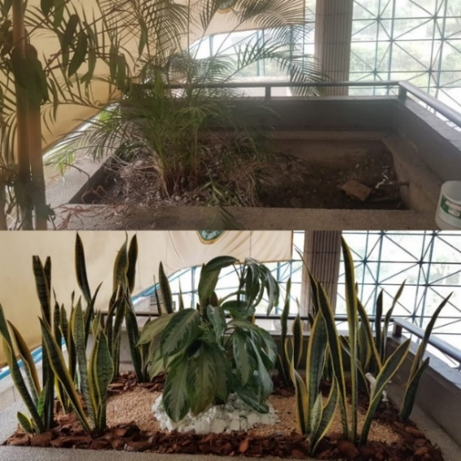
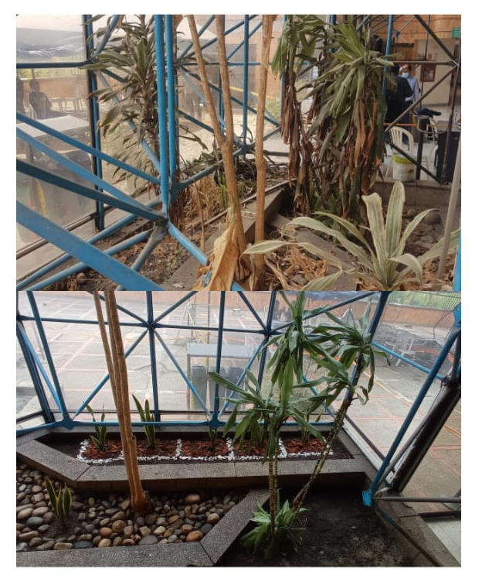
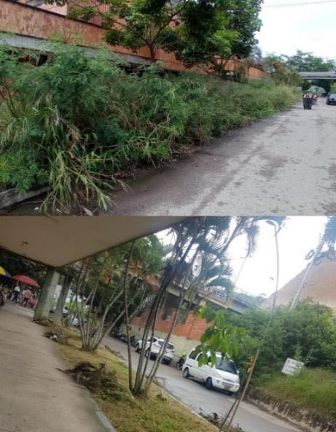
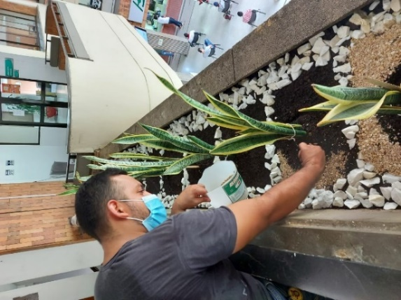
MANTENIMIENTO Y EMBELLECIMIENTO DE ZONAS VERDES
Embellecimiento de los espacios de trabajo haciendo más agradable la atención a los usuarios.
Antes
Antes
Antes
Después
Después
Después

Slide 30
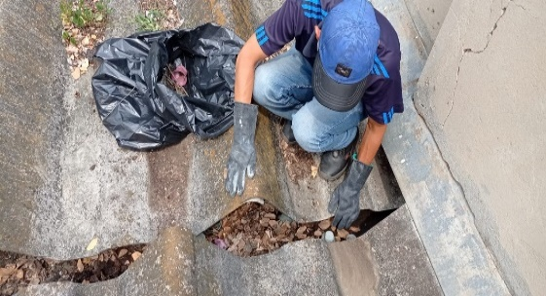
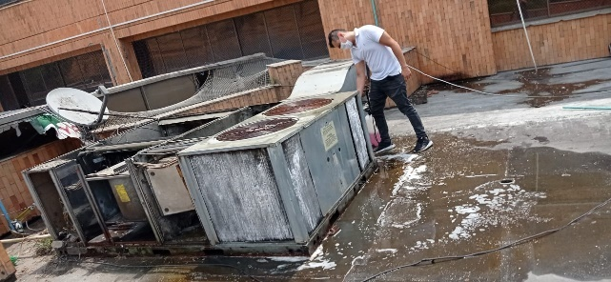
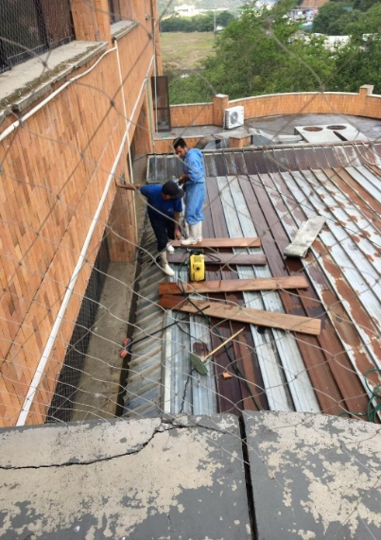
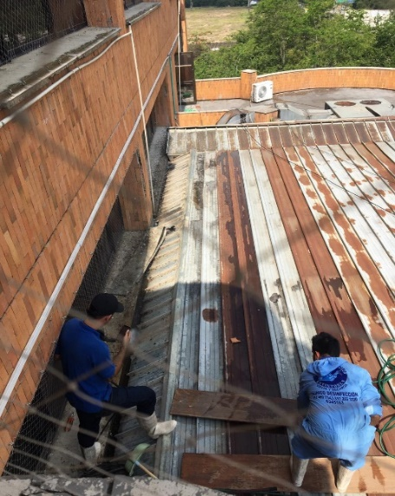
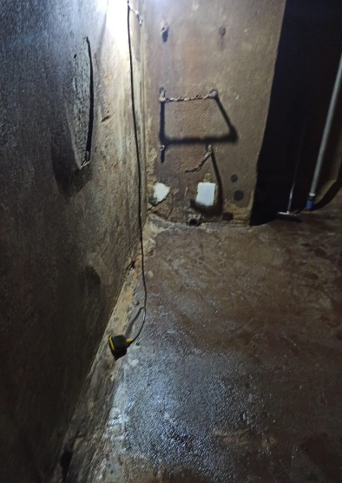
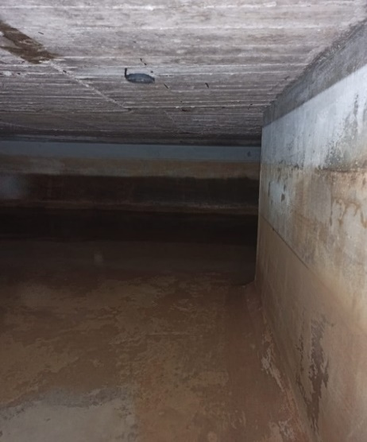
MANTENIMIENTO INSTALACIONES FÍSICAS
Mantenimiento aires acondicionados
  Reparación de goteras
Lavado de techos
Lavado de tanques

Slide 31

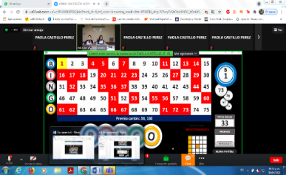
GESTIÓN DEL TALENTO HUMANO
Actividades propuestas en el Plan Estratégico de Gestión de Talento Humano – PEGTH
  Ochenta y cuatro (84) formaciones, entre talleres, cursos, capacitaciones en aspectos administrativos de la entidad, conocimientos de seguridad vial, aspectos jurídicos y normatividad aplicable a los procesos de la entidad, entre otros.
  Siete (7) actividades del Plan de Bienestar de las 10 programadas, además de ejecutar varias actividades de promoción y bienestar para los trabajadores buscando un equilibrio entre su vida laboral y personal, como lo han sido pausas activas, stand de beneficios (EPS, bancos, cooperativas, comercio), celebración de cumpleaños, concursos, talleres de cocina y maquillaje, misas, SPA, información de créditos de vivienda, actividades de salud mental, entre otros.
Sistema de Gestión de Seguridad y Salud en el Trabajo – SGSST
Algunas acciones a destacar:
Acciones de promoción y prevención frente al COVID-19, 5 jornadas de pruebas COVID-19, 3 jornadas de vacunación contra el COVID-19.
Capacitaciones de SG-SST y PESV a funcionarios del área administrativa, personal operativo y personal de servicios generales.

Slide 32
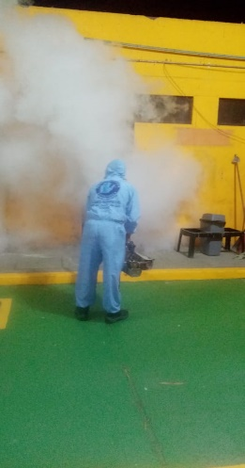
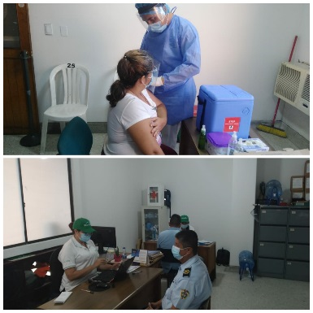
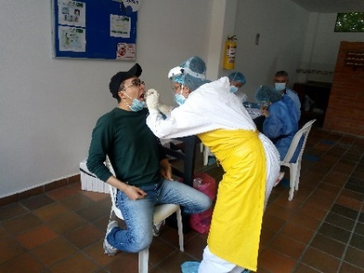
GESTIÓN DEL TALENTO HUMANO
Aplicación de batería de riesgo psicosocial
Atención permanente de primeros auxilios.
Capacitaciones a los brigadistas de la entidad
Accidentalidad: se han presentado en total 27 accidentes laborales en el año, de los cuales uno fue mortal, uno de gravedad y 25 leves. El 92.5% de los accidentes que se presentaron son del grupo de control vial

Slide 33
GESTIÓN CONTROL INTERNO DISCIPLINARIO
Principales avances y logros en la Gestión
Enero a octubre de 2021
PROCESOS DISCIPLINARIOS FINALIZADOS
AUTOS DE ARCHIVO DE INVESTIGACIÓN (229)
Se dieron por terminados 229 procesos disciplinarios de vigencias anteriores
QUEJAS EVACUADAS
QUEJAS EVACUADAS ENERO A NOVIEMBRE (110)
En el periodo comprendido entre el 01 de enero al 15 de noviembre de 2021 se evaluaron y evacuaron ciento diez quejas (110) de las vigencias 2019, 2020 y 2021 con aperturas de indagación preliminar, autos inhibitorios, llamados de atención y remisiones por competencia y acumulaciones a otras.
Indagaciones preliminares (65) en total de enero a noviembre 2021 | Autos inhibitorios (29) en total de enero a noviembre 2021. | Llamados de atención (10) en total de enero a noviembre 2021. | Remisión por competencia (6) en total de enero a noviembre 2021.
ACUMULACIONES (6)
Se acumularon 6 quejas a otras ya radicadas
QUEJAS RECIBIDAS
TOTAL, QUEJAS RECIBIDAS DE ENERO A OCTUBRE (80)
En este periodo se recibieron setenta (70) quejas provenientes de informe servidor público, remisión por competencia y ciudadanos en general, las cuales fueron radicadas.
NOTIFICACIONES REALIZADAS
PERSONALES (981) en total de enero a noviembre 2021. | EDICTO (5) en total de enero a noviembre 2021. | ESTADO (140) en total de enero a noviembre 2021.
Notes:
En el periodo comprendido entre el 01 de enero de 2021 al 15 de noviembre de 2021 se han cerrado DOSCIENTOS VEINTINUEVE (229) procesos teniendo vigentes a la fecha DOSCIENTOS DIECISÉIS (216) quedando por evaluar; cabe resaltar que del 01 de enero 2021 teníamos (555) expediente vigentes entre quejas y procesos se han evacuado (339) en total.

Slide 34
GESTIÓN CONTROL INTERNO DISCIPLINARIO
OTRAS ACTUACIONES
OFICIOS (426 en total de enero a noviembre) | MEMORANDOS (555 en total de enero a noviembre) | CONSTANCIAS DE EJECUTORIA (229 en total de enero a noviembre) | CONSTANCIAS ANTECEDENTES DISCIPLINARIOS (47 en total de enero a noviembre) | RESPUESTA PQRS (20) durante el periodo de enero a noviembre)
ACTUACIONES PARA DAR IMPULSO A PROCESOS ACTUACIONES
AUTO APERTURA INVESTIGACION (6) | AUTO DECRETANDO PRUEBAS EN DESCARGOS (1) | AUTO DE REITERACION DE PRUEBAS (2) | AUTO PLIEGO DE CARGOS (2)
AUTOS CIERRE DE INVESTIGACION (6) | AUTO RESUELVE NULIDAD (1)
Se profirieron en este trimestre seis autos de cierre de investigación a fin de evaluar si se profiere auto de cargos o archivo del proceso | Se profirió un auto de nulidad del pliego de cargos
DILIGENCIAS PRACTICADAS
RATIFICACION DE QUEJA (10) | VERSIONES LIBRES (12) | DECLARACIONES JURAMENTADAS (7)
Se recepcionaron seis (6) testimonios en diligencias de ratificación y ampliación de queja | En este periodo se recepcionaron siete versiones libres de los investigados | Se realizaron siete (7) diligencias de testimonio

Slide 35
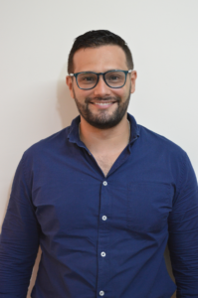
GESTIÓN DE LA INVERSIÓN
Cumplimiento de las Metas conforme al Plan de Desarrollo Municipal “Bucaramanga, Una Ciudad de Oportunidades” 2020-2023.
Jefe Oficina Asesora de Planeación
Dr. Juan Carlos Castilla Arévalo

Slide 36
GESTIÓN DE LA INVERSIÓN
PDM: Bucaramanga, una Ciudad de Oportunidades
EDUCACIÓN EN SEGURIDAD VIAL Y MOVILIDAD SOSTENIBLE
FORTALECIMIENTO INSTITUCIONAL PARA EL CONTROL DEL TRÁNSITO Y LA SEGURIDAD VIAL
MODERNIZACIÓN DEL SISTEMA DE SEMAFORIZACIÓN Y SEÑALIZACIÓN VIAL
BUCARAMANGA SEGURA
No. 4 BUCARAMANGA CIUDAD VITAL: LA VIDA ES SAGRADA
No. 5 BUCARAMANGA TERRITORIO LIBRE DE CORRUPCIÓN: INSTITUCIONES SÓLIDAS Y CONFIABLES
ADMINISTRACIÓN PÚBLICA MODERNA E INNOVADORA
GOBIERNO FORTALECIDO PARA SER Y HACER
Presupuesto POAI | Valor Programado | Valor Ejecutado
Presupuesto Línea 4: | $ 4.663.421.113 | $ 2.769.761.974
Presupuesto Línea 5: | $ 1.560.000.000 | $ 316.734.326
VALOR TOTAL EN PROYECTOS | $ 6.223.421.113 | $ 3.086.496.300

Slide 37
GESTIÓN DE LA INVERSIÓN
PDM 2020-2023 |  | PROYECTOS DE INVERSIÓN |  | CUMPLIMIENTO DE META |  |  |  |  | EJECUCIÓN PPTAL
Meta PDM | Indicador de producto | Código BPIM | Nombre del Proyecto | Meta programada | Meta ejecutada | AVANCE | TOTAL PROGRAMADO | TOTAL EJECUTADO
Mantener 3 programas de educación en seguridad vial y movilidad sostenible en el municipio. | Número de programas de educación en seguridad vial y movilidad sostenible mantenidos. | 20200680010155 | IMPLEMENTACIÓN Y PROMOCIÓN DE PROGRAMAS DE EDUCACIÓN EN SEGURIDAD VIAL, MOVILIDAD SOSTENIBLE Y USO DE LA BICICLETA EN EL MUNICIPIO DE BUCARAMANGA | 3 | 3 | 100% | $ 264.000.000 | $ 196.644.274 | 74%
Formular e implementar 1 programa de educación, promoción y valoración del uso de medios de transporte sostenible y del uso de la bicicleta. | Número de programa de educación, promoción y valoración del uso de medios de transporte sostenible y del uso de la bicicleta formulados e implementados. | 20200680010155 | IMPLEMENTACIÓN Y PROMOCIÓN DE PROGRAMAS DE EDUCACIÓN EN SEGURIDAD VIAL, MOVILIDAD SOSTENIBLE Y USO DE LA BICICLETA EN EL MUNICIPIO DE BUCARAMANGA | 1 | 1 | 100% | $ 134.000.000 | $ 98.283.285 | 73%
Formular e implementar la estrategia de control y regulación del tránsito vehicular y peatonal, de la Seguridad vial y del transporte Informal. | Número de estrategias de control y regulación del Tránsito vehicular y peatonal, de la Seguirdad vial y del Transporte Informal formuladas e implementadas. | 20200680010147 | FORTALECIMIENTO DE LA ESTRATEGIA DE CONTROL DEL TRÁNSITO VEHICULAR, PEATONAL Y DE LA SEGURIDAD VIAL EN EL MUNICIPIO DE BUCARAMANGA | 1 | 1 | 100% | $ 2.811.406.364 | $ 1.553.708.853 | 55,30%
Realizar 45.000 revisiones técnico mecánica y de emisiones contaminantes. | Número de revisiones técnico mecánica y de emisiones contaminantes realizadas. | 20200680010117 | FORTALECIMIENTO DE LA GESTIÓN OPERATIVA PARA LA EFICIENTE PRESTACIÓN DE SERVICIOS DEL CENTRO DE DIAGNÓSTICO AUTOMOTOR DE LA DIRECCIÓN DE TRÁNSITO DE BUCARAMANGA | 11.000 | 5.721 | 52% | $ 436.980.233 | $ 263.380.390 | 60%

Slide 38
GESTIÓN DE LA INVERSIÓN
PDM 2020-2023 |  | PROYECTOS DE INVERSIÓN |  | CUMPLIMIENTO DE META |  |  | RECURSOS PROGRAMADOS | RECURSOS EJECUTADOS | EJECUCIÓN PPTAL
Meta PDM | Indicador de producto | Código BPIM | Nombre del Proyecto | Meta programada | Meta ejecutada | AVANCE | TOTAL PROGRAMADO | TOTAL EJECUTADO
Mantener las 174 intersecciones semaforizadas en el municipio. | Número de intersecciones semaforizadas mantenidas en el municipio. | 20200680010181 | MANTENIMIENTO DEL SISTEMA DE SEMAFORIZACIÓN DEL MUNICIPIO DE BUCARAMANGA | 174 | 174 | 100% | $ 537.034.516 | $ 240.370.148 | 45%
Mantener el 100% de la señalización vial horizontal, vertical y elevada del inventario. | Porcentaje de señalización vial horizontal, vertical y elevada del inventario mantenida. | 20200680010172 | FORMULACIÓN Y EJECUCIÓN DEL PLAN INTEGRAL DE SEÑALIZACIÓN VIAL DEL MUNICIPIO DE BUCARAMANGA | 100% | 158% | 100% | $ 230.173.870 | $ 182.434.545 | 79%
Demarcar 6.000 m2 de señalización horizontal nueva. | Número de m2 de señalización horizontal nueva demarcada. | 20200680010172 | FORMULACIÓN Y EJECUCIÓN DEL PLAN INTEGRAL DE SEÑALIZACIÓN VIAL DEL MUNICIPIO DE BUCARAMANGA | 1.500 | 1.510 | 100% | $ 103.625.751 | $ 97.560.002 | 94%
Instalar 700 señales de tránsito verticales o elevadas nuevas. | Número de señales de tránsito verticales o elevadas nuevas instaladas. | 20200680010172 | FORMULACIÓN Y EJECUCIÓN DEL PLAN INTEGRAL DE SEÑALIZACIÓN VIAL DEL MUNICIPIO DE BUCARAMANGA | 100 | 100 | 100% | $ 101.628.340 | $ 94.154.616 | 93%
Actualizar 2 Planes Zonales de Zonas de Estacionamiento Transitorio Regulado – ZERT. | Número de Planes Zonales de Zonas de Estacionamiento Transitorio Regulado – ZERT actualizados. | 20200680010172 | FORMULACIÓN Y EJECUCIÓN DEL PLAN INTEGRAL DE SEÑALIZACIÓN VIAL DEL MUNICIPIO DE BUCARAMANGA | 1 | 0,8 | 80% | $ 44.572.040 | $ 43.225.862 | 97%
Fortalecer y mantener 1 estrategia de fortalecimiento institucional de la Dirección de Tránsito de Bucaramanga. | Número de estrategias de fortalecimiento institucional de la Dirección de Tránsito de Bucaramanga formuladas e implementadas. | 20210680010124 | FORTALECIMIENTO INSTITUCIONAL PARA LA EFICIENCIA EN LA PRESTACIÓN DEL SERVICIO DE LA DIRECCIÓN DE TRÁNSITO BUCARAMANGA | 1 | 1 | 100% | $ 1.560.000.000 | $ 316.734.326 | 20%
 |  |  |  |  | TOTALES | 85% | $ 6.223.421.113 | $ 3.289.074.291 | 53%

Slide 39
GESTIÓN DE LA INVERSIÓN
DIMENSIONES MIPG | META | CUMPLIMIENTO AÑO 2021 III TRIMESTRE
TALENTO HUMANO | 18 | 100%
 | 5
DIRECCIONAMIENTO ESTRATÉGICO Y PLANEACIÓN | 25 | 50%
 | 5
GESTIÓN PARA RESULTADOS CON VALORES | 8 | 62,5%
 | 21
 | 10
 | 1
 | 10
 | 6
 | 8
 | 1
EVALUACIÓN DE RESULTADOS | 7 | 0%
INFORMACIÓN Y COMUNICACIÓN | 7 | 50%
 | 4
GESTIÓN DEL CONOCIMIENTO Y LA INNOVACIÓN | 5 | 0%
CONTROL INTERNO | 30 | 50%

Slide 40
GESTIÓN DE LA INVERSIÓN

Slide 41
GESTIÓN DE LA INVERSIÓN
DIMENSIÓN FURAG | RESULTADOS DE DESEMPEÑO VIGENCIA 2020-2021
TALENTO HUMANO | 76,7%
DIRECCIONAMIENTO ESTRATÉGICO Y PLANEACIÓN | 77,2%
GESTIÓN PARA RESULTADOS CON VALORES | 69,5%
EVALUACIÓN DE RESULTADOS | 74,9%
INFORMACIÓN Y COMUNICACIÓN | 74,2%
GESTIÓN DEL CONOCIMIENTO Y LA INNOVACIÓN | 77,0%
CONTROL INTERNO | 73,8%

Slide 42
GESTIÓN DE LA INVERSIÓN

Slide 43
Avances cumplimiento de Metas – PDM 2020-2023
Subdirector Técnico
Ing. Iván Rodríguez Durán

Slide 44
META:
MANTENER 3 PROGRAMAS DE EDUCACIÓN EN SEGURIDAD VIAL Y MOVILIDAD SOSTENIBLE EN EL MUNICIPIO
SE FORMULARON
3 PROGRAMAS DE EDUCACIÓN EN SEGURIDAD VIAL Y MOVILIDAD SOSTENIBLE EN EL MUNICIPIO
AVANCE 100%
1
DTB “TE SENSIBILIZA EN
SEGURIDAD VIAL”
2
DTB “PROMOTORES DE
CULTURA VIAL”
3
DTB “FORTALECE TU
MOVILIDAD”

Slide 45

PROGRAMA:
EDUCACIÓN EN SEGURIDAD VIAL Y MOVILIDAD SOSTENIBLE
83.979 Personas Capacitadas y/o sensibilizadas en los 3 programas de educación en seguridad vial y movilidad sostenible con corte a 15 de noviembre de 2021
PROGRAMA 1. DTB “TE SENSIBILIZA EN SEGURIDAD VIAL” | PROGRAMA 2: DTB “PROMOTORES DE CULTURA VIAL” | PROGRAMA 3. DTB FORTALECE TU MOVILIDAD. (Curso Infractores de Tránsito. C.I.A.).
Propuesta pedagógica basada en sensibilización de los miembros de la comunidad educativa: estudiantes, docentes, padres de familia, personal de apoyo y comunidad empresarial de Bucaramanga para contribuir a la “transformación de hábitos y conductas seguras en las vías” como lo establece la Ley 1503 de 2.011. | Desarrolla actividades lúdicas y pedagógicas dirigidas a los diferentes actores viales a fin de promover comportamientos seguros en las vías con el propósito de prevenir los incidentes y accidentes de tránsito, salvando vidas en los puntos más críticos de la ciudad de Bucaramanga. | Estrategia que lleva la oferta misional directamente a los usuarios infractores con el fin de sensibilizar sobre la incidencia del incumplimiento de las normas de tránsito en el índice de personas lesionadas y afectadas por siniestros viales
Número de personas capacitadas y/o sensibilizadas de enero a noviembre 15 de 2021
19.286 | 53.263 | 11.430

Slide 46





PROGRAMA:
EDUCACIÓN EN SEGURIDAD VIAL Y MOVILIDAD SOSTENIBLE
Estrategia Entorno Seguro: trabajo articulado con la Secretaria del Interior, Policía Nacional y DTB llegando a los diferentes barrios de la Ciudad con el propósito de sensibilizar a los ciudadanos en seguridad ciudadana y seguridad vial.
Carera 27
Calle 49 con carrera 29
Sector Guarín
Barrio Dongón
Parque Antonia Santos

Slide 47





PROGRAMA:
EDUCACIÓN EN SEGURIDAD VIAL Y MOVILIDAD SOSTENIBLE
Ejecución actividades en Educación Vial:
Capacitación en Colegios.
Colegio Girasoles School: 60 niños sensibilizados
#RetoDigitalDTB
Campañas Pedagógica de cultura vial en la recreovía

Slide 48





PROGRAMA:
EDUCACIÓN EN SEGURIDAD VIAL Y MOVILIDAD SOSTENIBLE
PARQUE MOVIL CIUDAD VITAL. De forma lúdico - pedagógica se desarrollan actividades dirigidas a niños, jóvenes, docentes y padres de familia de la comunidad educativa de Bucaramanga. Se simula interacción de los actores viales en la vía pública para generar experiencias y aprendizajes sobre la función de las señales, normas de tránsito uso del transporte legal en la seguridad vial.
Reconocimiento a los estudiantes de 10 y 11 grado del colegio Adventista La Libertad quienes realizaron 80 horas de formación en seguridad vial preparándose para salvar vidas en la vía

Slide 49


PROGRAMA:
EDUCACIÓN EN SEGURIDAD VIAL Y MOVILIDAD SOSTENIBLE
Labor pedagógica en las vías para promover:
• Uso del transporte legal.
• Movilidad sostenible - En bici voy seguro.
• Disminución de la contaminación auditiva, usando de manera racional el pito o bocina
• Solidaridad vial hacia las personas con movilidad reducida.
• Conciencia sobre los riesgos de usar dispositivos móviles al conducir o caminar por las vías
• Uso del cinturón de seguridad
• Respeto a los límites de velocidad
• Conducción sobria, peligros de la conducción bajo efectos del lico o sustancias psicoactivas.
• Beneficios de usar apropiadamente el casco protector en las motocicletas.

Slide 50







TRÁNSITO EN MI COMUNA
Reuniones con la comunidad para escuchar sus inquietudes sobre seguridad, movilidad, espacio público y otros.
Comuna (Comuna 7)
Comuna 17- Barrio Mutis, Barrio Balconcitos
Comuna 11- Sector Porvenir
Barrio Diamante II y aledaños
Comuna 12- Cabecera

Slide 51









PROGRAMA:
EDUCACIÓN EN SEGURIDAD VIAL Y MOVILIDAD SOSTENIBLE
Participación en las Ferias Institucionales lideradas por la administración municipal llegando a las comunas con la oferta institucional de la DTB

Slide 52






PROGRAMA:
EDUCACIÓN EN SEGURIDAD VIAL Y MOVILIDAD SOSTENIBLE
Campaña "La vía es de todos" para sensibilizar a la comunidad en el respeto y cumplimiento a las normas de transito. Presencia en los barrios Villas de San Ignacio, La Inmaculada 1 y 2, Morrorrico, la Victoria, Alfonso López, Quinta Estrella, Mutis, el Prado, Avenida González Valencia, Bolarqui Luz de Salvación, Cristal Alto, La Floresta, Terrazas, Provenza entre otros.

Slide 53




PROGRAMA:
EDUCACIÓN EN SEGURIDAD VIAL Y MOVILIDAD SOSTENIBLE
Actividad lúdica pedagógica en colegios en el marco de la reactivación económica.
La vía es de todos, dirigida a }promover el cuidado del peatón y el respeto a los derechos de los distintos actores viales
Institución educativa Liceo Patria: jornada de sensibilización con la comunidad académica

Slide 54


PROGRAMA:
EDUCACIÓN EN SEGURIDAD VIAL Y MOVILIDAD SOSTENIBLE
Pedagogía y sensibilización en vía ¡Tu eliges donde parquear y cuánto pagar !

Slide 55





PROGRAMA:
EDUCACIÓN EN SEGURIDAD VIAL Y MOVILIDAD SOSTENIBLE
Campaña: No te mates por la Vía
Campaña: No mas muertos en la Vía

Slide 56

META:
FORMULAR E IMPLEMENTAR UN (1) PROGRAMA DE EDUCACIÓN, PROMOCIÓN Y VALORACIÓN DEL USO DE MEDIOS DE TRANSPORTE SOSTENIBLE Y DEL USO DE LA BICICLETA
Se implementó el programa de educación, promoción y valoración del uso de medios de transporte sostenible y del uso de la bicicleta logrando realizar 93 actividades con la participación de 1.548 biciusuarios.
Actividades realizadas | Número de actividades | Número de personas
Taller Pedagógico “Bicicultura en movimiento” | 5 | 126
Biciescuela | 15 | 54
Taller de mecánica básica para bicicletas | 7 | 70
En bici voy seguro | 11 | 320
Ciclo paseos | 20 | 630
Encuentro empresarial | 1 | 30
Lanzamiento de la Mesa Intersectorial de la Bicicleta y la Movilidad Sostenible de la Bicicleta | 1 | 15
Giro Ciudad Bonita | 3 | 200
Sensibilización y despeje vial de la ciclorruta | 5 | 40
Tertulia: “Experiencias, Retos y Logros en el Giro por la Educación y el Deporte” con la fundación MICA | 1 | 13
Conversatorio Virtual Cambio Climático y Movilidad Sostenible dirigido a toda la ciudadanía del municipio de Bucaramanga. | 1 | 15
Taller de Género y Movilidad - Proyecto DKTI GIZ | 1
Taller de defensa personal y mecánica para ciclistas (por temas climáticos no se pudo realizar) | 1 | 35
Taller GIZ financiación y gestión en movilidad no motorizada | 1
Primer preforo sobre movilidad sostenible organizado por la Secretaria de Movilidad de Bogotá y área metropolitana del Valle de Aburrá | 1
Actividades desarrolladas en el marco de la Semana Nacional por la Movilidad Bucaramanga y aniversario Clobi Bga | 19
Total | 93 | 1548
AVANCE 100%

Slide 57






PROGRAMA:
EDUCACIÓN EN SEGURIDAD VIAL Y MOVILIDAD SOSTENIBLE
    Actividades desarrolladas en la promoción de medios de transporte sostenibles y uso dela bicicleta
Participación ciudadana del Ciclopaseo
    Socialización Ley 1811 o “Ley Probici” el buen uso de los elementos de protección del ciclista, el respeto a los demás actores viales y buen uso de las vías públicas.
    Evento de entrega oficial del contador de bicicletas por parte de Cooperación Alemana GIZ al municipio.
    Ciclo paseos en Bici voy seguro
    Ciclopaseo y actividades Hora del Planeta

Slide 58

PROGRAMA:
EDUCACIÓN EN SEGURIDAD VIAL Y MOVILIDAD SOSTENIBLE
7ma Semana de la bicicleta 2021

Slide 59







PROGRAMA:
EDUCACIÓN EN SEGURIDAD VIAL Y MOVILIDAD SOSTENIBLE
En marcha la Biciescuela DTB, clases personalizadas para niños y niñas a partir de los 3 años, jóvenes y adultos.
Campañas pedagógicas carril exclusivo para biciusuarios
Ruta por la Convivencia y la Paz.
Concurso para promover, facilitar y poner en funcionamiento un excelente servicio de estacionamiento para bicicletas. Ganador CC Cacique.
Conversatorio de "Experiencias Nacionales en Mitigación del Hurto de Bicicletas" organizado por Asocapitales
Ciclopaseo de la Juventud

Slide 60






PROGRAMA:
EDUCACIÓN EN SEGURIDAD VIAL Y MOVILIDAD SOSTENIBLE
Participación del 17 y 25 de septiembre de la Semana Nacional por la Movilidad
Jornada “Bicicultura en movimiento y 1.5 m. Salvando Vidas” dirigido a operadores del SITM
campaña #NoMasMuertosEnLaVía en Mesón de los Búcaros
Jornada lúdica y pedagógica con cambio de roles entre los actores viales, ponerse en los zapatos del otro nos ayuda a comprendernos mejor. Junto al Estadio Alfonso López
Ciclo-rodada Yo voy en Clobi. recorriendo 11.5 kilómetros por las ciclo rutas
Actividad Parque del Agua : En bici voy seguro.

Slide 61




PROGRAMA:
EDUCACIÓN EN SEGURIDAD VIAL Y MOVILIDAD SOSTENIBLE
17 de septiembre. Participación en la celebración de ClobiBGA en su Primer aniversario; Organización del Conversatorio con los expertos en Bici y cierre con la entrega de 32 patinetas, 16 bicicletas eléctricas, 6 nuevas estaciones para el goce de los biciusuarios.
Desde la OfiIBici la DTB participó en el conversatorio "Cómo hacer ciudades más bici amigables" convocado desde Santo Domingo, República Dominicana y apoyado por la Embajada Española en ese país del Caribe

Slide 62
METAS DE BIENESTAR 2021
METAS TASAS DE ACCIDENTALIDAD | # PERSONAS 2021 MÁXIMO PLAN DESARROLLO | TOTAL 2021 PERSONAS | DIF META PROYECTADA MÁXIMA A 2021
LESIONADOS | 1762 | 1900 | 138
MORTALIDAD POR ACCIDENTES DE TRÁNSITO | 58 | 61 | 3
MORTALIDAD DE PEATONES POR ACCIDENTES DE TRÁNSITO | 21 | 11 | -10
De acuerdo con las metas planteadas como tasas de reducción en lesionados y víctimas en lo corrido del año 2021 (enero a noviembre 15) se han presentado los siguientes resultados:
Lesionados: Meta base: 1.762 personas lesionadas; en 2021 se han registrado 1.900, esto es 138 más.
Víctimas fatales: Meta base: 58 muertes en siniestros viales. Se han conocido 61 de estos, tres más de lo esperado.
Peatones víctimas: De la meta base de 21 víctimas peatones, se han registrado 11 esto es 10 menos de la expectativa fijada.

Slide 63










COMPORTAMIENTO ACCIDENTALIDAD VIAL BUCARAMANGA ENERO A 15 DE NOVIEMBRE DE 2021
2.359 ACCIDENTES DE TRÁNSITO 2021
61 Victima Víctimas Fatales Aumento del 13%
(7 persona más) frente al año 2020 que fueron 54 Victimas.
Condición y Sexo
39 conductor Moto
06 pasajeros Moto
1.211 Accidentes con lesionados Aumento del 8% frente al mismo periodo 2020
43 02
11 peatones
1.900 Personas Lesionadas en accidentes de los 1.211 accidentes.
Aumento del 7% frente al mismo periodo 2020
10 1
2 Conductores
0Pasajeros
1.087 Accidentes solo daños
Aumento del 35% frente al mismo periodo 2020
02 00
2 ciclista
1 pasajero
Fuente: Grupo Control Vial DTB 2021
3 0

Slide 64

COMPORTAMIENTO ACCIDENTALIDAD VIAL BUCARAMANGA ENERO A 15 DE NOVIEMBRE DE 2021
PUNTOS CRÍTICOS
AÑO 2021 MES ENERO A MAYO
VÍAS | CON HERIDOS | CON MUERTOS | SOLO DAÑOS | TOTAL
AVENIDA Q SECA | 35 | 2 | 38 | 75
ANILLO VIAL | 33 | 4 | 32 | 69
AUTOPISTA NORTE | 35 | 4 | 21 | 60
AUTOPISTA FLORIDA BUCARAMANGA | 31 | 0 | 15 | 46
AUTOPISTA GIRÓN | 23 | 2 | 23 | 48
DIAGONAL 15 | 22 | 3 | 14 | 39
TRANSVERSAL ORIENTAL | 16 | 0 | 20 | 36
TRANSVERSAL METROPOLITANA | 15 | 0 | 14 | 29
AUTOPISTA CÚCUTA | 14 | 0 | 12 | 26
BULEVAR BOLÍVAR | 15 | 2 | 11 | 28
AVENIDA LA ROSITA | 10 | 1 | 5 | 16
AVENIDA GONZALEZ VALENCIA | 6 | 0 | 9 | 15
TOTAL | 255 | 18 | 214 | 487
Fuente: Grupo Control Vial DTB 2021

Slide 65
COMPORTAMIENTO ACCIDENTALIDAD VIAL BUCARAMANGA ENERO A 15 DE NOVIEMBRE DE 2021
Histórico de Accidentalidad Vial
Vigencias 2010 a 2021

Slide 66
COMPORTAMIENTO ACCIDENTALIDAD VIAL BUCARAMANGA ENERO A 15 DE NOVIEMBRE DE 2021
Histórico de Víctimas Fatales en accidentes de tránsito
2010 - 2021 (enero a noviembre de cada año)

Slide 67
COMPORTAMIENTO ACCIDENTALIDAD VIAL BUCARAMANGA ENERO A 15 DE NOVIEMBRE DE 2021
Hipótesis de los Accidentes
Código | HIPÓTESIS | AÑO 2020 | AÑO 2021 | DIF 2020-2021 | % DIF 2020-2021
112 | DESOBEDECER SEÑALES | 554 | 728 | 174 | 31%
121 | NO MANTENER DISTANCIA DE SEGURIDAD | 269 | 401 | 132 | 49%
132 | NO RESPETAR PRELACIÓN | 33 | 26 | -7 | -21%
104 | ADELANTAR INVADIENDO VÍA | 52 | 26 | -26 | -50%
102 | ADELANTAR EN POR LA DERECHA | 21 | 23 | 2 | 10%
142 | SEMAFORO EN ROJO | 63 | 78 | 15 | 24%
139 | FALTA DE SEÑAL EN VEHÍCULO VARADO | 33 | 51 | 18 | 55%
122 | GIRAR BRUSCAMENTE | 69 | 76 | 7 | 10%
409 | CRUZAR SIN OBSERVAR | 59 | 32 | -27 | -46%
116 | EXCESO DE VELOCIDAD | 109 | 99 | -10 | -9%
114 | EMBRIAGUEZ APARENTE | 37 | 37 | 0 | 0%
0 | SIN ESTABLECER Y OTRAS | 660 | 782 | 122 | 18%
TOTAL |  | 1959 | 2359 | 400 | 20%

Slide 68
COMPORTAMIENTO ACCIDENTALIDAD VIAL BUCARAMANGA ENERO A 15 DE NOVIEMBRE DE 2021
Tipo de vehículos involucrados en accidentes
Tipo de vehículo involucrado | AÑO 2020 | AÑO 2021 | DIF 2020-2021 | % DIF 2020-2021
Automóvil | 1336 | 1645 | 309 | 23%
Bus | 90 | 89 | -1 | -1%
Buseta | 69 | 68 | -1 | -1%
Camión-Furgón | 158 | 182 | 24 | 15%
Camioneta | 370 | 513 | 143 | 39%
Campero | 80 | 116 | 36 | 45%
Microbús | 40 | 20 | -20 | -50%
Vehículo articulado | 42 | 47 | 5 | 12%
Volqueta | 21 | 15 | -6 | -29%
Moto | 1320 | 1623 | 303 | 23%
Maquinaria | 3 | 0 | -3 | -100%
Motocarro | 19 | 6 | -13 | -68%
Bicicleta | 70 | 51 | -19 | -27%
Otro | 5 | 1 | -4 | -80%
Total | 3.623 | 4.376 | 753 | 21%

Slide 69
COMPORTAMIENTO ACCIDENTALIDAD VIAL BUCARAMANGA ENERO A 15 DE NOVIEMBRE DE 2021
Accidentalidad por comuna
ACCIDENTES POR COMUNAS TIPO DE ACCIDENTE | ACC CON LESIONADOS AÑO 2021 | VÍCTIMAS FATALES | ACCIDENTES SOLO DAÑOS AÑO 2021 | TOTAL | % EN EL TOTAL
COMUNA 12 CABERA DEL LLANO | 171 | 4 | 219 | 394 | 17%
COMUNA 3 SAN FRANCISCO | 191 | 5 | 138 | 334 | 14%
COMUNA 13 ORIENTAL | 155 | 3 | 138 | 296 | 13%
COMUNA 15 CENTRO | 153 | 4 | 127 | 284 | 12%
COMUNA 6 CONCORDIA | 100 | 5 | 94 | 199 | 8%
COMUNA 5 GARCÍA ROVIRA | 75 | 5 | 61 | 141 | 6%
COMUNA 10 PROVENZA | 70 | 6 | 55 | 131 | 6%
COMUNA 4 OCCIDENTAL | 64 | 8 | 40 | 112 | 5%
COMUNA 1 NORTE | 39 | 7 | 30 | 76 | 3%
COMUNA 8 SUROCCIDENTE | 39 | 0 | 32 | 71 | 3%
COMUNA 9 LA PEDREGOSA | 39 | 2 | 28 | 69 | 3%
COMUNA 17 MUTIS | 27 | 4 | 35 | 66 | 3%
COMUNA 11 SUR OCCIDENTE | 32 | 0 | 22 | 54 | 2%
COMUNA 14 MORRORRICO | 19 | 3 | 29 | 51 | 2%
COMUNA 7 CIUDADELA | 22 | 3 | 22 | 47 | 2%
COMUNA 2 - NORORIENTAL | 12 | 2 | 12 | 26 | 1%
COMUNA 16 LAGOS DEL CACIQUE | 3 | 0 | 5 | 8 | 0%
TOTAL GENERAL | 1211 | 61 | 1087 | 2359 | 100%

Slide 70


CRECIMIENTO PARQUE AUTOMOTOR AMB

Slide 71

META:
FORMULAR E IMPLEMENTAR LA ESTRATEGIA DE CONTROL Y REGULACIÓN DEL TRÁNSITO VEHICULAR Y PEATONAL, DE LA SEGURIDAD VIAL Y DEL TRANSPORTE INFORMAL.
Se implementó la estrategia de control y regulación del tránsito vehicular y peatonal, de la seguridad vial y del transporte Informal.
AVANCE 100%
ESTRATEGIA DE MOVILIDAD
Y SEGURIDAD VIAL
Enfocada en la Implementación de acciones para la Prevención y Seguridad Vial en la ciudad

Slide 72






PROGRAMA:
FORTALECIMIENTO INSTITUCIONAL PARA EL CONTROL DEL TRÁNSITO Y LA SEGURIDAD VIAL
Operatividad del Grupo de Control Vial
Actividades de regulación
Operativos de control salva vidas
Operativos de control al transporte informal
Recuperación de espacio público – UBIS
Actividades de cultura y prevención vial
Agresiones a Agentes de tránsito y daños a vehículos en operativos de control
Agresiones a los agentes de transito y funcionarios
Daños a vehículos – panorámicos de grúas rotos.
Incineración de Motocicleta

Slide 73







PROGRAMA:
FORTALECIMIENTO INSTITUCIONAL PARA EL CONTROL DEL TRÁNSITO Y LA SEGURIDAD VIAL
Despejes Viales
Recuperación del Espacio Público
Control Beodez y Motocicletas
DTB en apoyo a Migración Colombia, Policía Nacional y Secretaria del Interior durante la intervención de 16 establecimientos por ocupación indebida del espacio público.
Control Vial Carril Exclusivo Metrolinea
Operativos de Control salva vidas

Slide 74






PROGRAMA:
FORTALECIMIENTO INSTITUCIONAL PARA EL CONTROL DEL TRÁNSITO Y LA SEGURIDAD VIAL
Controles con el Ejecito, Policía Nacional y Agentes de Transito verificando el cumplimiento de las medidas vigentes para velar por la seguridad vial y el bienestar ciudadano.
Controles con acompañamiento de la Superintendencia y AMB
Campañas de sensibilización por el respeto al peatón y el cuidado de todos los actores viales en las comunas.
Barrio Colseguros al norte de la ciudad
Controles en la Cicloinfraestructura

Slide 75
PROGRAMA:
FORTALECIMIENTO INSTITUCIONAL PARA EL CONTROL DEL TRÁNSITO Y LA SEGURIDAD VIAL
Operatividad del Grupo de Control Vial
Año | Mes | Numero de Operativos realizados enero a octubre grupo de Control vial.
2021 | Enero | 62
 | Febrero | 160
 | Marzo | 267
 | Abril | 272
 | Mayo | 278
 | Junio | 278
 | Julio | 332
 | Agosto | 527
 | Septiembre | 269
 | Octubre | 305
 | Noviembre 15 | 150
Total |  | 2.900
COMPARENDOS AÑO 2021 ENERO –NOVIEMBRE 15
VEHÍCULOS | AÑO 2021
INMOVILIZADOS | 13.086
SIN INMOVILIZAR | 20.256
TOTAL | 33.342

Slide 76
INFRACCIONES MÁS FRECUENTES
COMPARENDOS POR INFRACCIONES AÑO 2021 (ENERO A NOVIEMBRE 15)
INFRACCIÓN | No. Comparendos
TRANSITAR POR SITIOS RESTRINGIDOS Y HORAS RESTRINGIDAS | 10.174
ESTACIONAR EN SITIO PROHIBIDO | 6.516
NO REALIZAR LA REVISIÓN TÉCNICO MECÁNICA | 4.848
CONDUCIR SIN PORTAR SEGUROS | 2.039
GUIAR UN VEHÍCULO SIN HABER OBTENIDO LA LICENCIA DE CONDUCCIÓN | 2.297
CONDUCIR VEHÍCULO SIN LLEVAR CONSIGO LA LICENCIA | 1.489
CONDUCIR MOTO SIN OBSERVAR LAS NORMAS | 749
CONDUCIR VEHÍCULO PARA USO DIFERENTE AL AUTORIZADO (PIRATAS) | 871
CONDUCTOR PASAJERO PEATÓN QUE NO CUMPLE CON NORMAS | 1.283
NO ACATAR SEÑAL O REQUERIMIENTO DEL AGENTE | 565
CONDUCTOR QUE NO PORTA LICENCIA DE TRANSITO | 706
CONDUCIR VEHÍCULO CON LICENCIA CONDUCCIÓN VENCIDA | 300
NO USAR CINTURÓN DE SEGURIDAD | 311
NO DETENERSE ANTE LUZ ROJA AMARILLA | 120
TRANSITAR EN SENTIDO CONTRARIO | 198
CONDUCIR REALIZANDO MANIOBRA PELIGROSAS | 137
EXCEDER LA CAPACIDAD AUTORIZADA (SOBRECUPO) | 132
CONDUCTOR SIN OBSERVAR LAS NORMAS | 124
CONDUCIR EN ESTADO DE EMBRIAGUEZ | 20
TOTAL INFRACCIONES MAS RELEVANTES | 32.879
OTRAS INFRACCIONES | 463
TOTAL GENERAL | 33.342

Slide 77
PROGRAMA:
FORTALECIMIENTO INSTITUCIONAL PARA EL CONTROL DEL TRÁNSITO Y LA SEGURIDAD VIAL
Comparendos por clase de vehículo
TOTAL COMPARENDOS POR TIPO DE VEHÍCULO ENERO A NOVIEMBRE 15
VEHÍCULO | AÑO 2021 | % EN TOTAL
Motocicleta | 20.828 | 62%
Automóvil | 8.666 | 26%
Camioneta | 2.630 | 8%
Campero | 731 | 2%
Camión | 348 | 1%
Tractocamión | 44 | 0%
Bicicleta | 5 | 0%
Microbús | 29 | 0%
Motocarro | 23 | 0%
Buseta | 18 | 0%
Volqueta | 14 | 0%
Bus | 6 | 0%
Moto triciclo | 0 | 0%
Cuatrimoto | 0 | 0%
TOTAL | 33.342 | 100%
Durante lo que va corrido del año se han elaborado 20.828 comparendos a motociclistas por infracciones al Código Nacional de Tránsito. Esta cifra representa el 62% del total de comparendos elaborados en este periodo.
Por infracciones en automóviles se han elaborado 8.666 comparendos que representan el 26% del total de comparendos.
A otros vehículos como camionetas, buses, etc. se les elaboraron 8.666 comparendos, equivalentes al 12%.

Slide 78

PROGRAMA:
FORTALECIMIENTO INSTITUCIONAL PARA EL CONTROL DEL TRÁNSITO Y LA SEGURIDAD VIAL
Control al espacio público y despejes viales
Por parqueo en sitio prohibido se elaboraron 6.516 comparendos a conductores; en 2.043 de estos casos se utilizaron cepos. Igualmente se realizaron los respectivos despejes viales en los 92 terminalitos o puntos de frecuencia de transporte informal en la ciudad.
COMPARATIVO COMPARENDOS POR PARQUEO AÑOS 2020-2021
ENERO A NOVIEMBRE 15
VEHÍCULOS | AÑO 2020 | AÑO 2021 | DIF AÑO 2020-2021 | % DIF
INMOVILIZADOS | 824 | 678 | -146 | -18%
SIN INMOVILIZAR | 4.810 | 5.838 | 1028 | 21%
TOTAL | 5.634 | 6.516 | 882 | 16%

Slide 79
PROGRAMA:
FORTALECIMIENTO INSTITUCIONAL PARA EL CONTROL DEL TRÁNSITO Y LA SEGURIDAD VIAL
Comparendos por TRANSPORTE INFORMAL
6.982 comparendos asociados al transporte informal, toda vez que en ocasiones es difícil la comprobación del servicio ilegal como quiera que la prueba idónea para esta infracción es la contraprestación por parte del presunto pasajero. Por tal razón se elaboran comparendos que están relacionados con la práctica del transporte ilegal. De esta manera, de los 6.982 comparendos, 871 corresponden a la infracción D-12.
Código Inf | INFRACCIONES ASOCIADAS AL TRANSPORTE INFORMAL ENE - NOV 15 AÑO 2021 | TOTAL | % EN TOTAL
C02 | Estacionar en sitio prohibido | 1.706 | 24%
B01 | Cond veh-sin (licencia-con ella vencida-adulterada-o no patentado | 697 | 10%
C24 | Conducir moto sin observar la norma-(parqueo-casco-chaleco-luces etc.) | 874 | 13%
D12 | Conducir vehículo para uso diferente al autorizado | 871 | 12%
C35 | No realizar revisión técnico mecánica o no portarla | 1.124 | 16%
D02 | Conducir sin soat | 415 | 6%
C15 | Conducir excediendo la capacidad (sobre cupo) | 53 | 1%
Otras infracciones LEY 769 |  | 1.149 | 16%
SANCIONES AL SERVICIO PÚBLICO DE PASAJEROS POR PRESTAR SERVICIO LEY 1383 INFORMAL |  | 93 | 1%
Total |  | 6.982 | 100%

Slide 80



ACCIONES PARA CONTRARRESTAR EL TRANSPORTE INFORMAL EN LA CIUDAD
Principales avances y logros en la Gestión
Enero a Octubre de 2021
Jornada: “El Amarillo te lleva legal”, estrategia de la Dirección de Tránsito de Bucaramanga con la que se promueve el uso y optimización del servicio de taxi como opción legal y segura de transporte para los ciudadanos.
Campañas educativas
Videos de promoción del Transporte legal
Despeje de terminalitos
Operativos de control
Gestión de recursos
Gestión convenio PONAL

Slide 81


ACCIONES PARA CONTRARRESTAR EL TRANSPORTE INFORMAL EN LA CIUDAD
Campañas pedagógicas y controles a motociclistas en atención a la Resolución 20203040023385 que establece las condiciones mínimas de uso del casco protector para conductores y acompañantes de motocicletas y vehículos similares, con el propósito de reducir las muertes y lesiones de gravedad
Firma del Convenio Interadministrativo de Cooperación No. 274 del 10 de agosto de 2021 entre la Dirección de Tránsito de Bucaramanga y la Policía Nacional para fortalecer la operatividad y control vial en cuanto a:
Operativos de control al transporte informal
Operativos de control a motociclistas sobre la utilización del casco y chaleco conforme al Código Nacional de Tránsito
Despeje de las vías que se han identificado como terminalitos o puntos de frecuencia de transporte informal en la ciudad.
Control a la exclusividad de las vías del Sistema de Transporte Masivo Metrolínea.

Slide 82



ACCIONES PARA CONTRARRESTAR EL TRANSPORTE INFORMAL EN LA CIUDAD
Reuniones con transportadores de servicio público colectivo para enfrentar el transporte ilegal
Propietarios de buses de transporte público colectivo de servicio urbano de las empresas Cotrander, Unitransa y Transcolombia, agremiados en Asintransco
Mesa técnica con transportadores
Mesa técnica con
transportadores

Slide 83





ACCIONES PARA CONTRARRESTAR EL TRANSPORTE INFORMAL EN LA CIUDAD
Operativos de control al transporte Informal
Mediante el Grupo Élite de la DTB y la PONAL con acompañamiento de la Superintendencia de Puertos y Transporte

Slide 84





ACCIONES PARA CONTRARRESTAR EL TRANSPORTE INFORMAL EN LA CIUDAD
PROGRAMA: Fortalecimiento institucional para el control del transito y la seguridad vial
Campañas para incentivar el transporte Legal. estrategia interinstitucional #EnTaxiNosVamos. Lanzamiento Parque de los Leones, 2 septiembre de 2021 con la participación de más de 150 taxistas
Mesa de trabajo con representantes de las empresas de transporte público para analizar asuntos relacionados con movilidad, transporte informal y seguridad.
Campaña "Nos subimos al bus“: pedagogía y sensibilización a conductores de transporte público frente al respeto por el peatón, las paradas autorizadas y las señales de tránsito.

Slide 85


ACCIONES PARA CONTRARRESTAR EL TRANSPORTE INFORMAL EN LA CIUDAD
PROGRAMA: Fortalecimiento institucional para el control del transito y la seguridad vial
Campañas en redes sociales mediante videos para incentivar el transporte legal y las consecuencias de usar el transporte informal.
23 de Septiembre de 2021, fecha oficial del Poder Amarillo:en la conmemoración del Día del Taxista, la DTB exaltó la labor de los conductores y reconoció a ese gremio por el buen servicio que presta a la ciudad

Slide 86

META:
MANTENER LAS 174 INTERSECCIONES SEMAFORIZADAS EN EL MUNICIPIO.
PROGRAMA: MODERNIZACIÓN DEL SISTEMA DE SEMAFORIZACIÓN Y SEÑALIZACIÓN VIAL
AVANCE 100%
Visitas técnicas preliminares a campo por parte del Grupo de construcción de reductores y Planeamiento Vial DTB.
Principales actividades desarrolladas:
Cambio de Bombillas: Reposición permanente de bombillas de semáforos.
Cambio de Elementos Menores: Reposición de materiales y elementos en los equipos y demás infraestructura de semaforización.
Cambio de Módulos Electrónicos: Reposición de plaquetas electrónicas en los equipos de control central y local.
Planeamiento de Tráfico: Trabajo técnico integral para mejorar la oferta de servicio a través de tiempos adecuados en función de la ola verde.
Instalación de Elementos Menores: Instalación de materiales y elementos para optimizar el funcionamiento de los equipos de control central y local.
Acometidas Eléctricas: Revisión, reparación o construcción de nuevas acometidas para garantizar el fluido eléctrico a los equipos de control local.
Reparaciones: Diagnóstico y reparación oportuna de los equipos de control local o central y de la infraestructura general del sistema de semaforización.
Instalación de Cableado y Ductería: Labor que se realiza en algunas intersecciones semaforizadas para mejorar el sistema de comunicación de las redes de control e interconexión, entre otras actividades de mantenimiento a la red Semafórica.
Gestión para la donación de 80 controladores de semáforos inteligentes por la Secretaria de Tránsito de Bogotá
Selección de cerca de 79 sectores con el fin de continuar el estudio de ingeniería de tránsito para determinar la viabilidad en la implementación.
Aforos vehiculares y peatonales para evidenciar de acuerdo a los criterios técnicos definidos en el Manual de Señalización Vial 2015, velocidad y operatividad en estos sectores (tipo parabólico circular o pompeyano)
El Grupo de Planeamiento vial mediante la elaboración de estudio de ingeniería de tránsito, viabilizó la implementación de reductores de velocidad tipo parabólico o pompeyano sobre los diferentes sectores del municipio de Bucaramanga, para lo cual subdividió en fases de implementación, desarrollando hasta el momento dos (2), las cuales se presentan a continuación:

Slide 87

ESTUDIOS DE INGENIERÍA DE TRÁNSITO
PROGRAMA: MODERNIZACIÓN DEL SISTEMA DE SEMAFORIZACIÓN Y SEÑALIZACIÓN VIAL
FASE I: Viabilizados mediante Resolución No. 240 del 09 de Julio de 2021
Estudios de ingeniería de tránsito, en los cuales se viabilizó la implementación de reductores de velocidad tipo parabólico o pompeyano sobre los diferentes sectores del municipio de Bucaramanga mediante dos fases
Ítem | Ubicación | Barrio | Comuna | Tipo
1 | Calle 65 entre Carreras 9w y 10w. | Monterredondo | 17 | Pompeyano
2 | Calle 65 entre Carreras 22w y 23w | Monterredondo | 17 | Pompeyano
3 | Calle 65 entre Carreras 3w y 4w | Los Héroes | 17 | Pompeyano
4 | Carrera 2W entre Calles 64 y 65 | Mutis | 17 | Pompeyano
5 | Carrera 15ªw entre Calles 61ª y 61 | Brisas del Mutis | 17 | Parabólicos
 | Calle 61ª entre Carreras 15ªw y 16ªw |  |  | (2 reductores)
6 | Calle 60 entre Carreras 36w y 39w. | Estoraque | 17 | Pompeyano
7 | Diagonal 14a entre Calle 55 y 56 | Gómez Niño | 7 | Pompeyano
8 | Avenida Samanes entre diagonal 14 y Carrera 14 frente al Centro Comercial Acrópolis | Ciudadela Real de Minas | 7 | Pompeyano
9 | Avenida Búcaros entre Calle 56 y 58 frente al Parque Las Cigarras | Ciudadela Real de Minas | 7 | Pompeyano

Slide 88


ESTUDIOS DE INGENIERÍA DE TRÁNSITO
FASE II: Viabilizados mediante Resolución No. 260 del 23 de Julio de 2021

Slide 89


ESTUDIOS DE INGENIERÍA DE TRÁNSITO
FASE III: Viabilizados mediante Resolución No. 327 del 13 de Septiembre de 2021

Slide 90


ESTUDIOS DE INGENIERÍA DE TRÁNSITO
FASE IV: Viabilizados mediante Resolución No. 378 del 13 de Octubre de 2021

Slide 91




AVANCE EN LA IMPLEMENTACIÓN DEL SISTEMA DE GEORREFERENCIACIÓN DE LA SEMAFORIZACIÓN DE LA CIUDAD
Elaboración de croquis para los conceptos técnicos realizados por la Oficina de Planeamiento Vial.
Realización del inventario de señales de tránsito y red semafórica existente
Ingreso de las nuevas señales de tránsito instaladas en el sistema de información georreferenciado.
Apoyo y acompañamiento en la realización y coordinación de estudios de movilidad, planes zonales, bahías de estacionamiento y puntos críticos.

Slide 92
SEÑALIZACIÓN VIAL
PDM 2020-2023 | CUMPLIMIENTO DE META
Meta PDM | Meta programada | Meta ejecutada | AVANCE
Mantener el 100% de la señalización vial horizontal, vertical y elevada del inventario. | 100% | 158% | 100% 6.332.99 m2.
Demarcar 6.000 m2 de señalización horizontal nueva. | 1.500 | 1.510 | 100%
Instalar 700 señales de tránsito verticales o elevadas nuevas. | 100 | 100 | 100%
Actualizar 2 Planes Zonales de Zonas de Estacionamiento Transitorio Regulado – ZERT. | 1 | 0,8 | 80%
Intervención de Intersecciones peatonales, peatonal - vehicular y vehiculares con la implementación de señalización urbana, en las comunas 1 y 2. Avance 84% 182

Slide 93




SEÑALIZACIÓN VIAL
Mantenimiento a la señalización Vial

Slide 94



DAÑOS A LA RED SEMAFÓRICA Y SEÑALIZACIÓN VIAL DURANTE LAS MANIFESTACIONES DEL AÑO 2021
Relación de señales verticales que fueron afectadas en las marchas durante el Paro Nacional en la ciudad.
TOTAL SEÑALES AFECTADAS | 143
VALOR TOTAL SEÑALES + INSTALACIÓN | $ 42.565.000
Quince (15) intersecciones viales afectadas.
Cuarenta y ocho (48) semáforos vehiculares de tres luces e iluminación de LEDS Ref. S1 destruidos (no reparables).
Dos (2) semáforos peatonales de dos luces e iluminación de LEDS Ref. S3 destruidos (no reparables).
Evento No 1. 28 de Abril de 2021
22 de septiembre de 2021. Fueron vandalizadas las cajas de paso e inspección de la acometida eléctrica en la red semafórica de las intersecciones Cll.56 con Cra.21 y Cra.22.

Slide 95




DAÑOS A LA RED SEMAFÓRICA Y SEÑALIZACIÓN VIAL DURANTE LAS MANIFESTACIONES DEL AÑO 2021
Evento No 2- 20 de Mayo de 2021
ITEM | INTERSECCION | REPARACION TOTAL | REPARACION PARCIAL | FUERA DE SERVICIO
1 | Carrera 27 con Calle 16 |  |  | X
2 | Carrera 27 con Calle 20 |  |  | X
3 | Carrera 27 con Calle 35 | X
4 | Carrera 27 con Calle 41 |  | X
5 | Carrera 27 con Calle 54 |  | X
6 | Carrera 27 con Calles 56 | X
7 | Carrera 33 con Calle 41 |  | X
8 | Carrera 33 con Calle 42 | X
TOTAL |  | 3 | 3 | 2
Valor de los Daños Red Semafórica
Valor total de daños de señales y red semafórica afectadas en las marchas del Paro Nacional en la ciudad
$529.209.106

Slide 96

ACCIONES EN EL MARCO DEL CONVENIO CON LA AGENCIA NACIONAL DE SEGURIDAD VIAL - ANSV
Se dio inicio a las intervenciones por parte de la Agencia Nacional de seguridad Vial- ANSV en el marco del Convenio Interadministrativo No. 025-2019 con modificación No. 001-2020 suscrito con la Dirección de Tránsito de Bucaramanga el 11 de diciembre de 2020 por un plazo de 18 meses y asignación presupuestal de $900.000.000.
En el marco de dicho convenio se pretende desarrollar actividades de apoyo, asistencia técnica, ejecución de intervenciones en materia de seguridad vial, enfocados en los pilares de infraestructura, comportamiento, atención a víctimas y gestión institucional de acuerdo con varias estrategias.

Slide 97




ACCIONES EN EL MARCO DEL CONVENIO CON LA AGENCIA NACIONAL DE SEGURIDAD VIAL - ANSV
Intervención Punto critico de alta accidentalidad mediante la instalación de barreras metálicas de contención – ubicadas en el barrio Quinta Estrella cerca a la cárcel Modelo
Socialización de las intervenciones de señalización vial y medidas de contención implementadas en varios puntos de la ciudad, en desarrollo del Convenio celebrado entre la DTB y la ANSV para disminuir la siniestralidad vial

Slide 98

Gestión de los Sistemas de Información y Comunicación
Jefe Oficina Asesora de Sistemas
Ing. Antonio José Rodríguez Linares

Slide 99

GESTIÓN DE LOS SISTEMAS DE INFORMACIÓN Y COMUNICACIÓN
Nueva pagina web de la DTB: Amigable con el Ciudadano.

Slide 100



GESTIÓN DE LOS SISTEMAS DE INFORMACIÓN Y COMUNICACIÓN
Pago de Derecho Porte de Placa por botón “PSE” en pagina web DTB
Acumulado a 31 de Octubre 2021: 18.990 transacciones por valor de $1.971.008.569
El ciudadano puede realizar sus pagos con débito a cuenta sin inconvenientes.
Implementación de sistema de ticket para atención de servicios técnicos en sistemas: 151 Ticket atendidos a funcionarios y contratistas DTB.
Atención oportuna de PQR: 897 PQR atendidas a los ciudadanos.
Presencia de la DTB en el CAME en la Alcaldía de Bucaramanga: Se atienden ciudadanos para recibir PQR, pagos de comparendo y acuerdos de pago,
MINTIC: Se gestionó la capacitación de los funcionarios de la DTB en cursos virtuales con certificación gratuita mediate el programa “Llegamos con TIC” el cual oferta mas de 300 cursos.

Slide 101


GESTIÓN REGISTRO AUTOMOTOR
5.099 Vehículos matriculados en Bucaramanga.
55.603 Trámites. Entre los mas solicitados fueron: traspasos, despignoración, pignoraciones, radicaciones de cuentas, cancelación de matricula. $13.422.015.425.
A 222.533 asciende el parque automotor de la ciudad de Bucaramanga.
Atención oportuna de PQR. 2.326 PQR atendidas a los ciudadanos.
2.326 PQR. Las mas solicitadas corresponden traspasos, pignoraciones, des pignoraciones, radicaciones de cuentas, cancelación de matricula.

Slide 102
GESTIÓN LICENCIAS DE CONDUCCIÓN
Se realizaron 12.858 trámites con respecto a tan solo 6.232 de la vigencia 2020. Un aumento significativo del 106% que dejan como ingreso a la DTB de $406.711.513.
Se han firmado 8 convenios con los diferentes CRC (Centros de reconocimiento al conductor) y CEA (Centros de enseñanza automovilística).
Inminente aplicación del Decreto 019 de 2012, articulo 197 (Vigencias de licencias de conducción es por 10 años)

Slide 103










GESTIÓN COMUNICACIÓN Y PRENSA
Hemos crecido en numero de seguidores en nuestras redes sociales (TWITTER cuenta con 21.800 seguidores, FACEBOOK cuenta con 47.391, INSTAGRAM 1.840)
La DTB divulgó más de 99 publicaciones de video entre productos grabados y editados y transmisiones en vivo.
48 Comunicados de prensa, a través de los cuales se remitió a los medios de comunicación las principales novedades institucionales

Slide 104

Gestión del Centro de Diagnostico Automotor-CDA
Jefe del Centro de Diagnóstico Automotor
Ing. Carlos Francisco Moreno Dorado

Slide 105
GESTIÓN DEL CDA
PDM 2020-2023 | CUMPLIMIENTO DE META
Meta PDM | Meta programada | Meta ejecutada | AVANCE
Realizar 45.000 revisiones técnico mecánica y de emisiones contaminantes. | 11.000 | 5.721 | 52%

Slide 106

GESTIÓN DEL CDA

Slide 107

GESTIÓN DEL CDA

Slide 108

Gestión del CDA
GESTIÓN DEL CDA
Convenios Comerciales
Como parte de la búsqueda de usuarios para el Centro de Diagnóstico Automotor el CDA posee convenios interadministrativos con 6 entidades públicas y 6 privadas que son:
• Alcaldía Bucaramanga.
• Gobernación de Santander.
• Personaría de Bucaramanga
• Bomberos de Bucaramanga
• Emab
• Policía Nacional
Empresas privadas
• Flotax
• San Juan
• Fura
• Villa Tours
• Inter Caribe
• Bahía Class

Slide 109

Sistemas Integrados de Gestión
Jefe Oficina de Calidad
Ing. Sandra Juliana Zapata Delgado

Slide 110
GESTIÓN SIG
Mejoramiento Continuo
Actualización de matriz de riesgos y oportunidades
Estudio Técnico de Rediseño Institucional
Actualización del contexto organizacional
Actualización documental
Auditoria externa del SIG

Slide 111








GESTIÓN SIG
Señalización SGA
Control de plagas
Disposición final

Slide 112








GESTIÓN SIG
Capacitaciones ambiental
Concurso ambiental
Nuevo código de colores

Slide 113

PREGUNTAS Y RESPUESTAS
Audiencia Pública de Rendición de Cuentas
Asesor Grupo de Prensa
Comunicadora Social -Periodista: Patricia Camacho Prada

Slide 114
CIERRE
Audiencia Pública de Rendición de Cuentas
Jefe Oficina de Control Interno
Dra. Lizeth Paola Meneses Zambrano

Slide 115


